Slide 1

AUTOLEASE PERÚ
Base de Datos
Diseño e implementación de la base de datos de leasing vehicular
Docente: María Haydee Li Fernandez · III Ciclo 2026-2
Notes:
Buenos dias/tardes. Vamos a presentar PetStay, nuestro emprendimiento elegido dentro del sector de Salud y Bienestar Animal, enfocado en servicios para mascotas. El trabajo consistio en identificar el sector, generar varias ideas de negocio, evaluarlas con criterios objetivos y elegir la mas solida, sustentada con datos reales. Somos Oswaldo Seminario, Jordi De La Cruz y Jose Wackerbauer, del curso de Emprendimiento y Negocios con la docente Carola Cuba Castillo.
1

Slide 2
RUTA DE LA PRESENTACIÓN
Vamos paso a paso: de la idea del negocio hasta las consultas en SQL Server
1
2
3
4
Empresa
Problema
Procesos
Objetivos
5
6
7
8
Reglas
Conceptual
Lógico
Físico
Fase de negocio (1-5) → Fase de diseño de datos (6-7) → Fase de implementación en SQL Server (8)
AutoLease Perú · Base de Datos
02
Notes:
Explicar que seguiremos el orden del ciclo de diseño de una base de datos: negocio → modelo → implementación.

Slide 3
1. PRESENTACIÓN DE LA EMPRESA
AutoLease Perú S.A.C. — empresa de leasing y financiamiento vehicular
1
¿Quiénes somos?
2
¿Qué ofrecemos?
3
¿Dónde estamos?
• Empresa peruana de leasing (arrendamiento financiero) de vehículos.
• Atendemos a personas naturales y empresas.
• Contrato a 3 años con cuota mensual fija.
• Seguro, mantenimiento programado y trámite de matrícula incluidos.
• Sede San Isidro (Lima)
• Sede Miraflores (Lima)
• Sede Arequipa
Actividad económica: servicios financieros — arrendamiento y financiamiento de vehículos.
AutoLease Perú · Base de Datos
03
Notes:
Empresa ficticia inspirada en el modelo de negocio de financieras vehiculares como Leasy.

Slide 4
2. REALIDAD PROBLEMÁTICA
ANTES (sin base de datos) → DESPUÉS (con base de datos)
ANTES
DESPUÉS
✗ Excel y papel con datos duplicados
✗ Morosidad detectada tarde
✗ Seguros y mantenimientos sin trazabilidad
✗ No se sabe qué vehículo está disponible
✗ Reportes por sucursal toman horas
✓ Información centralizada en SQL Server
✓ Pagos y atrasos consultables al instante
✓ Seguro y mantenimiento ligados a cada vehículo
✓ Disponibilidad de vehículos en una consulta
✓ Reportes con un SELECT
AutoLease Perú · Base de Datos
04
Notes:
Comparar la situación actual con la solución propuesta.

Slide 5
3. IDENTIFICACIÓN DE PROCESOS
Mapa de procesos que cubre la base de datos
1
2
3
4
5
Registro de clientes
Gestión de contratos
Control de pagos
Seguro y matrícula
Mantenimiento
Se guardan datos, canal de captación y cónyuge.
Un empleado asigna un vehículo y fija cuota y fechas.
Cada contrato genera cuotas mensuales con estado.
Cada vehículo tiene seguro; cada contrato, placa.
Proveedores atienden los vehículos; se registra el costo.
Tablas involucradas
Tablas involucradas
Tablas involucradas
Tablas involucradas
Tablas involucradas
cliente
contrato_leasing · vehiculo · empleado
pago
seguro · matricula
mantenimiento · proveedor
El flujo va de izquierda a derecha: captar → contratar → cobrar → asegurar/matricular → mantener.
AutoLease Perú · Base de Datos
05
Notes:
Cada proceso se convierte en una o más tablas.

Slide 6
4. OBJETIVOS
4.1 OBJETIVO GENERAL
Diseñar e implementar una base de datos relacional en SQL Server que centralice y controle el proceso de leasing vehicular de AutoLease Perú.
4.2 OBJETIVOS ESPECÍFICOS
1
2
3
4
5
Modelar entidades y relaciones (DER)
Normalizar hasta 3FN
Crear tablas con claves y restricciones
Cargar 3 meses de datos y consultarlos
Obtener reportes de pagos y morosidad
AutoLease Perú · Base de Datos
06

Slide 7
5. REGLAS DEL NEGOCIO
Cada regla se convierte en una relación o restricción de la base de datos
Sucursal 1—N Empleado
Cliente 1—N Contrato
R1
R2
→ FK sucursal_id en empleado
→ FK cliente_id en contrato_leasing
Cliente casado con Cliente (0..1)
Empleado 1—N Contrato
R3
R4
→ FK conyuge_id en cliente
→ FK empleado_id en contrato_leasing
Contrato 1—1 Vehículo / Vehículo 1—1 Seguro
Contrato 1—N Pago
R5
R6
→ FK + UNIQUE
→ FK contrato_id en pago
Contrato 1—1 Matrícula
Cuota > 0 y fecha_fin > fecha_inicio
R7
R8
→ FK + UNIQUE contrato_id
→ CHECK
AutoLease Perú · Base de Datos
07
Notes:
Resaltar la columna 'se implementa como'.

Slide 8
6. DISEÑO CONCEPTUAL
Primero entendemos 3 conceptos clave del modelo entidad-relación
1
ENTIDAD
2
ATRIBUTO
3
RELACIÓN
Algo del negocio sobre lo que guardamos datos.
Una característica de la entidad.
Cómo se conectan dos entidades.
Ej.: Cliente, Vehículo
Ej.: nombre, precio, color
Ej.: Cliente 'tiene' Contrato
se vuelve TABLA
se vuelve COLUMNA
se vuelve LLAVE FORÁNEA
AutoLease Perú · Base de Datos
08

Slide 9
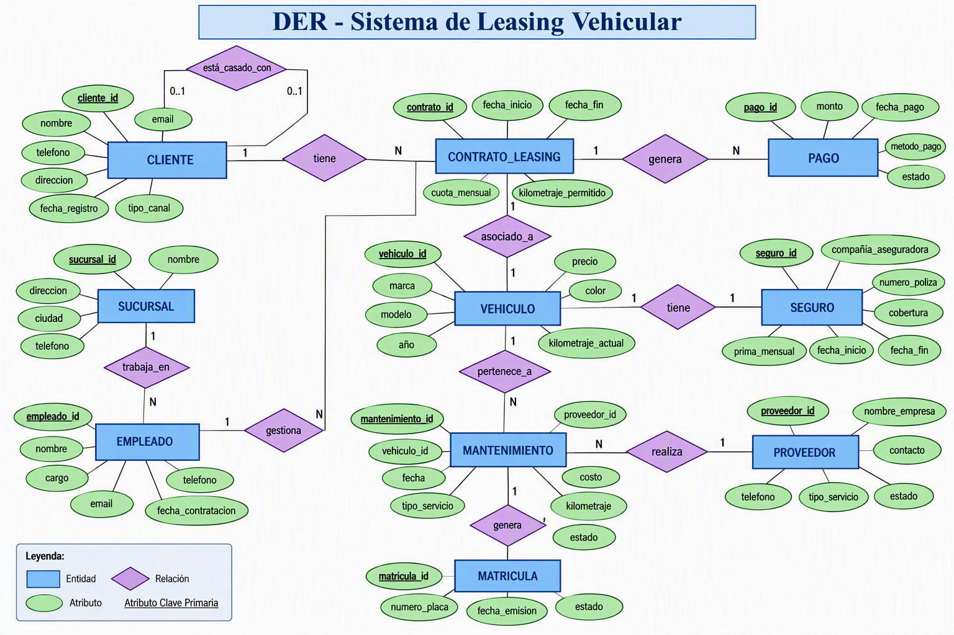
6.1 DIAGRAMA ENTIDAD-RELACIÓN
Lectura: 1 cliente → N contratos · 1 contrato → 1 vehículo, 1 matrícula y N pagos
AutoLease Perú · Base de Datos
09
Notes:
Recorrer el diagrama de izquierda a derecha leyendo cada rombo como un verbo.

Slide 10
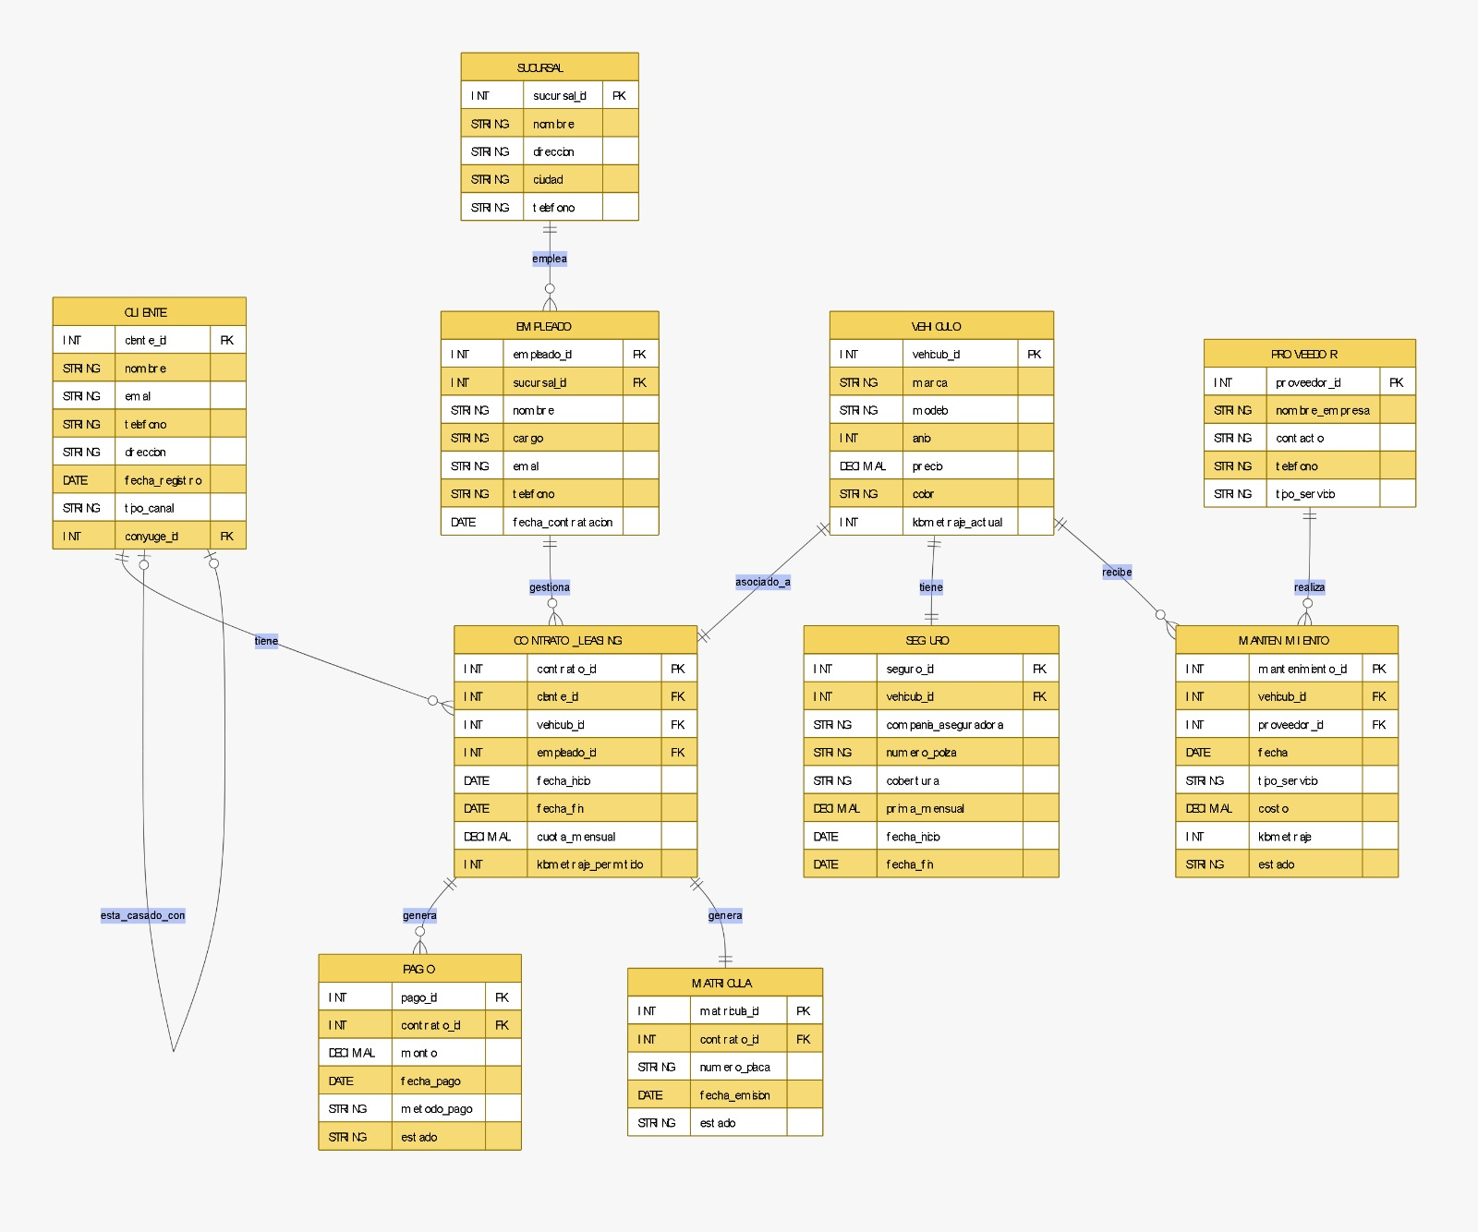
7. DISEÑO LÓGICO
7.1 Diagrama relacional: cada entidad ya es una tabla con PK y FK
Cómo leerlo
PK
Llave primaria: identifica cada fila (única).
FK
Llave foránea: apunta a la PK de otra tabla.
1:N
Un registro padre, muchos hijos.
1:1
Se logra con FK + UNIQUE.
AutoLease Perú · Base de Datos
10

Slide 11
7.1 NORMALIZACIÓN
Cada forma normal arregla un tipo de problema distinto
Regla
✗ ANTES
✓ DESPUÉS
1FN
Un dato por celda
pago → monto: '520, 520, 520'
3 filas en pago, 1 monto cada una
Regla
✗ ANTES
✓ DESPUÉS
2FN
Todo depende de TODA la clave
(contrato, vehículo) + precio del vehículo
precio se guarda en vehiculo (PK simple)
Regla
✗ ANTES
✓ DESPUÉS
3FN
Nada depende de otro dato no clave
empleado guarda sucursal_id y ciudad
ciudad vive solo en sucursal
AutoLease Perú · Base de Datos
11
Notes:
Mostrar con los ejemplos antes/después; todas nuestras PK son simples, por eso 2FN se cumple directamente.

Slide 12
7.2 LAS 10 TABLAS DEL MODELO
PK = llave primaria · FK = llave foránea
1
2
3
4
5
sucursal
empleado
cliente
vehiculo
proveedor
PK sucursal_id
PK · FK sucursal
PK · FK conyuge
PK vehiculo_id
PK proveedor_id
6
7
8
9
10
contrato_leasing
seguro
mantenimiento
pago
matricula
PK · FK cliente, vehículo, empleado
PK · FK vehículo (única)
PK · FK vehículo, proveedor
PK · FK contrato
PK · FK contrato (única)
AutoLease Perú · Base de Datos
12

Slide 13
8. DISEÑO FÍSICO
Pasamos del dibujo a SQL Server: dos familias de comandos
8.1 DDL
8.2 DML
Define la ESTRUCTURA
Manipula los DATOS
CREATE → construir
INSERT → agregar
ALTER → modificar
UPDATE → cambiar
TRUNCATE → vaciar
DELETE → borrar
DROP → eliminar
SELECT → consultar
AutoLease Perú · Base de Datos
13
Notes:
DDL define la estructura; DML manipula los datos.

Slide 14
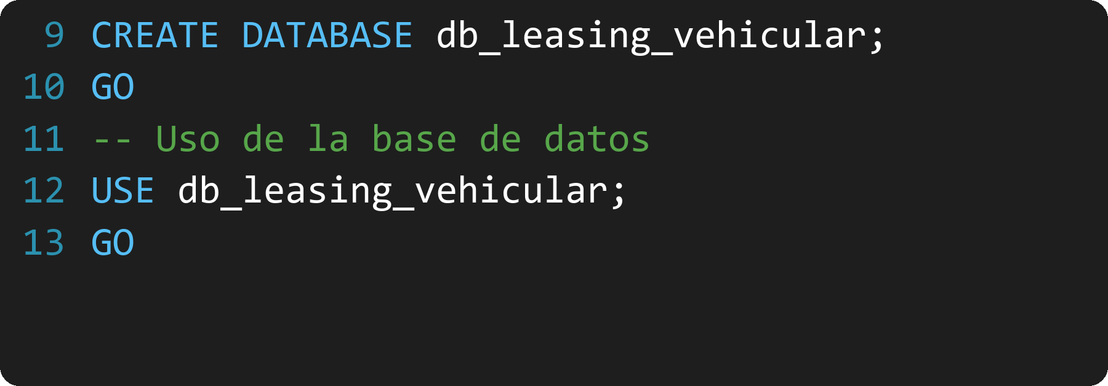
8.1.1 CREATE: LA BASE DE DATOS
Primero creamos el 'contenedor' y luego le decimos a SQL Server que lo use
1
CREATE DATABASE
Crea la base de datos vacía.
2
GO
Separa lotes: SSMS ejecuta lo anterior antes de seguir.
3
USE
Todo lo que sigue se crea dentro de esta BD.
💡 Tip de SSMS
Selecciona el bloque y presiona F5.
Si ejecutas todo junto, verifica que 'db_leasing_vehicular' aparezca en el Explorador de objetos (clic derecho → Actualizar).
AutoLease Perú · Base de Datos
14

Slide 15
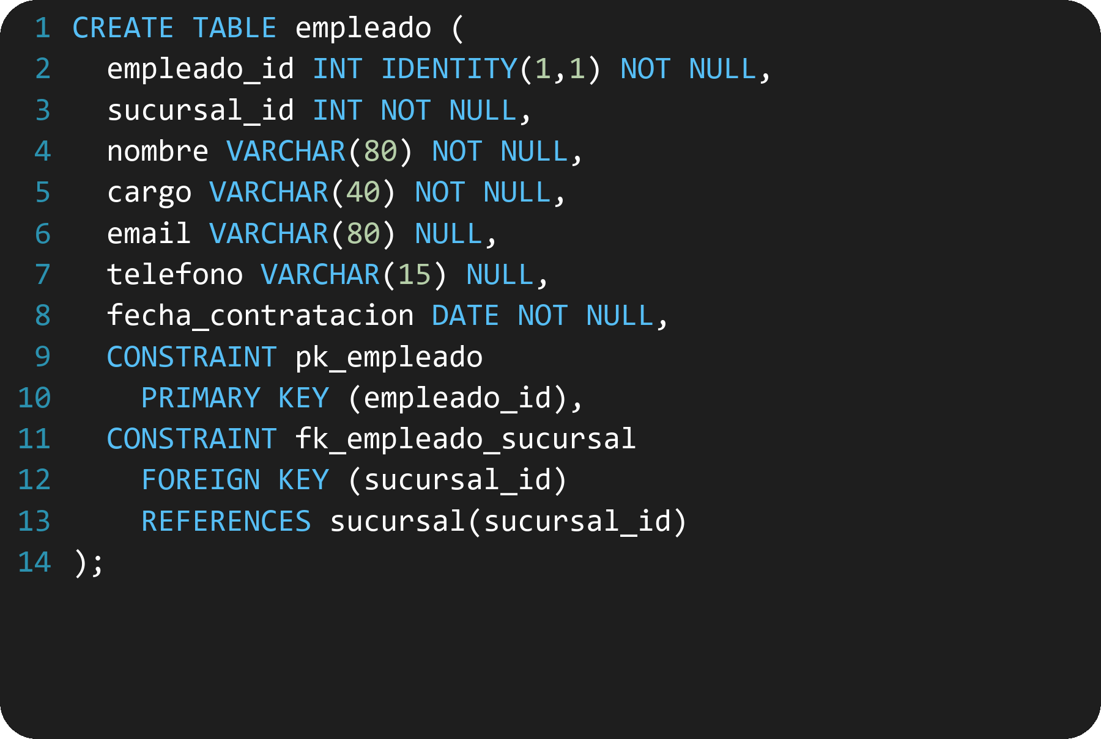
8.1.1 CREATE TABLE: ANATOMÍA DE UNA TABLA
Ejemplo con la tabla empleado
1
IDENTITY(1,1)
ID autonumérico: empieza en 1 y sube de 1 en 1.
2
NOT NULL / NULL
Obligatorio u opcional.
3
PRIMARY KEY
Identifica cada empleado de forma única.
4
FOREIGN KEY
Obliga a que la sucursal exista en la tabla sucursal.
AutoLease Perú · Base de Datos
15

Slide 16
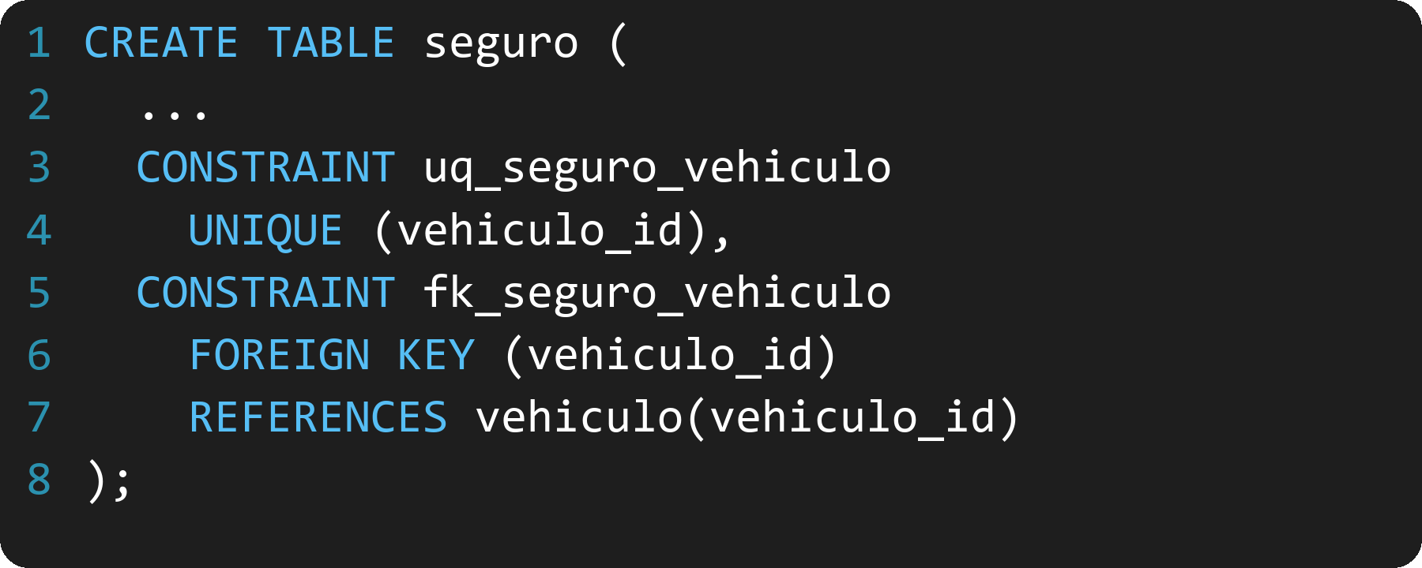
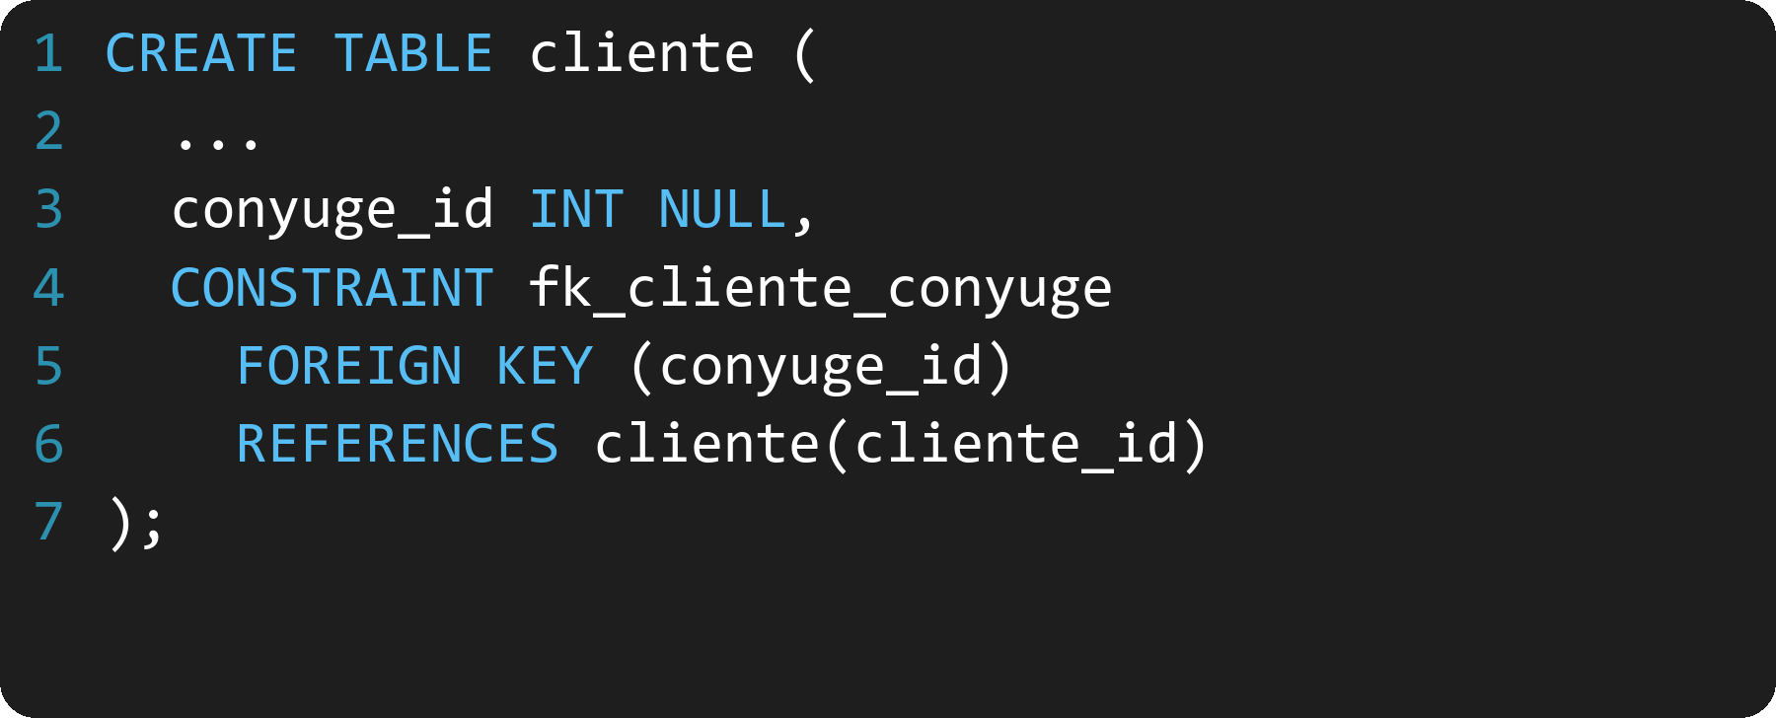
8.1.1 RELACIONES ESPECIALES
Cómo se construyen el 1:1 y la autorrelación
1
Relación 1:1
2
Autorrelación
Un vehículo tiene UN seguro.
UNIQUE impide repetir el vehiculo_id.
Un cliente puede estar casado con otro cliente.
La FK apunta a la MISMA tabla.
AutoLease Perú · Base de Datos
16
Notes:
UNIQUE sobre la FK convierte un 1:N en 1:1.

Slide 17
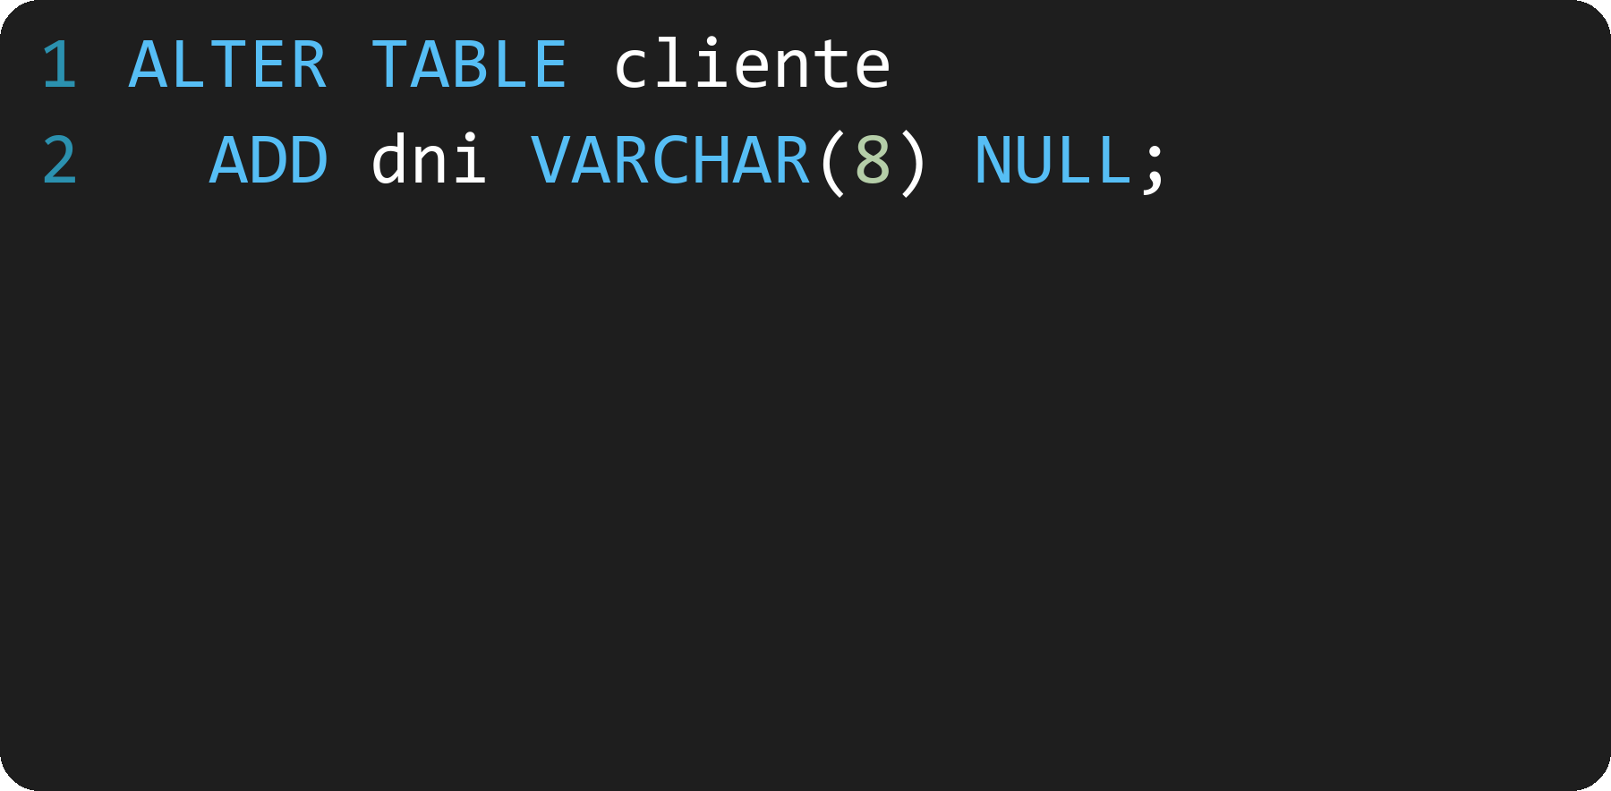
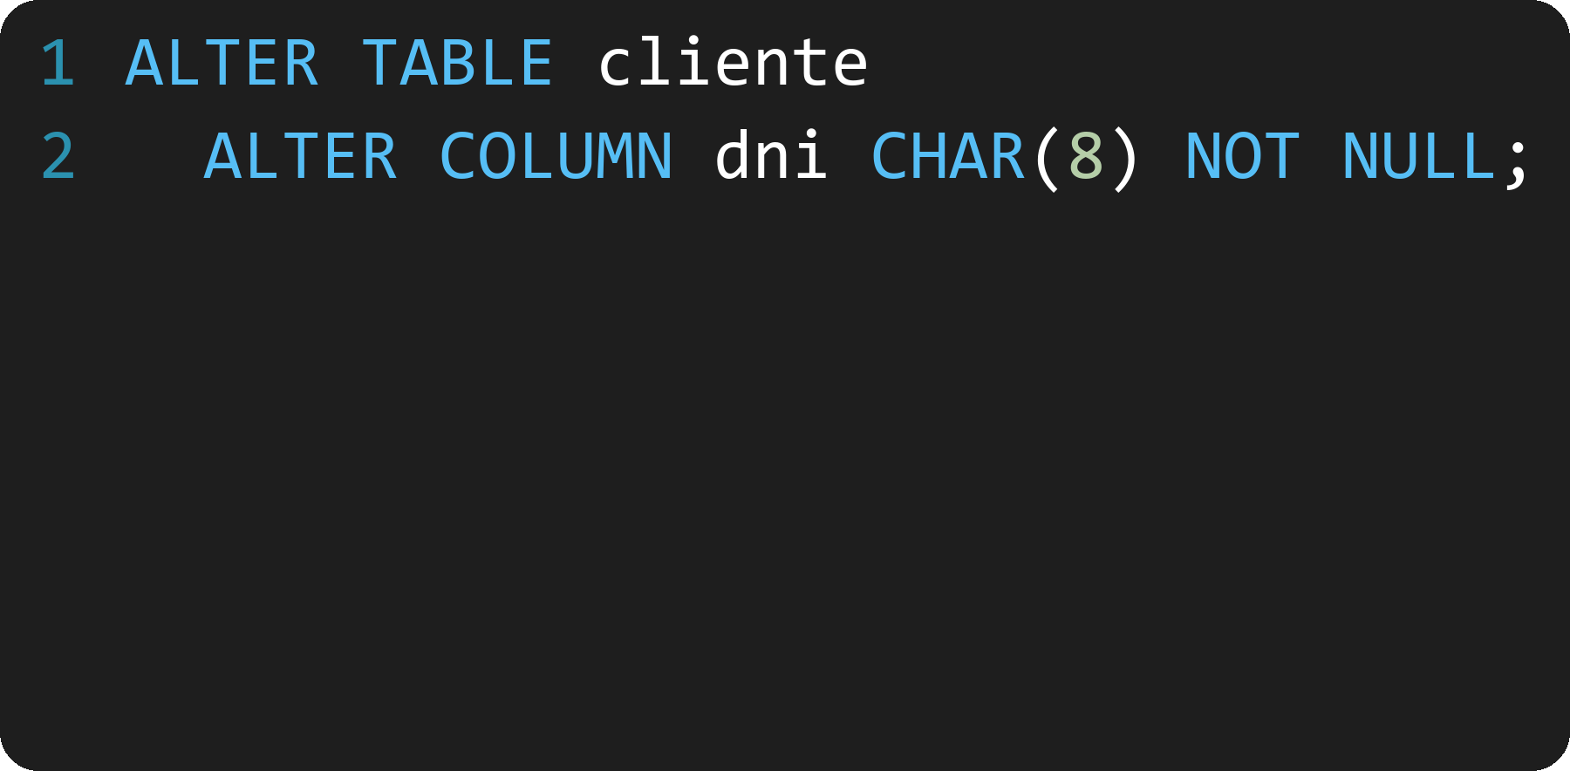
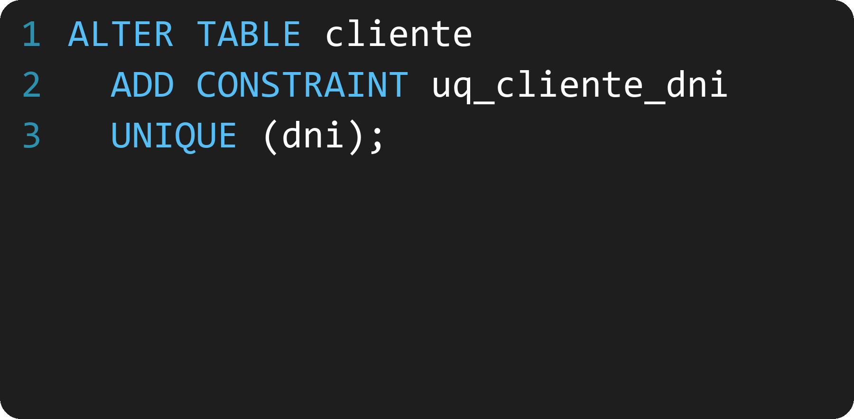
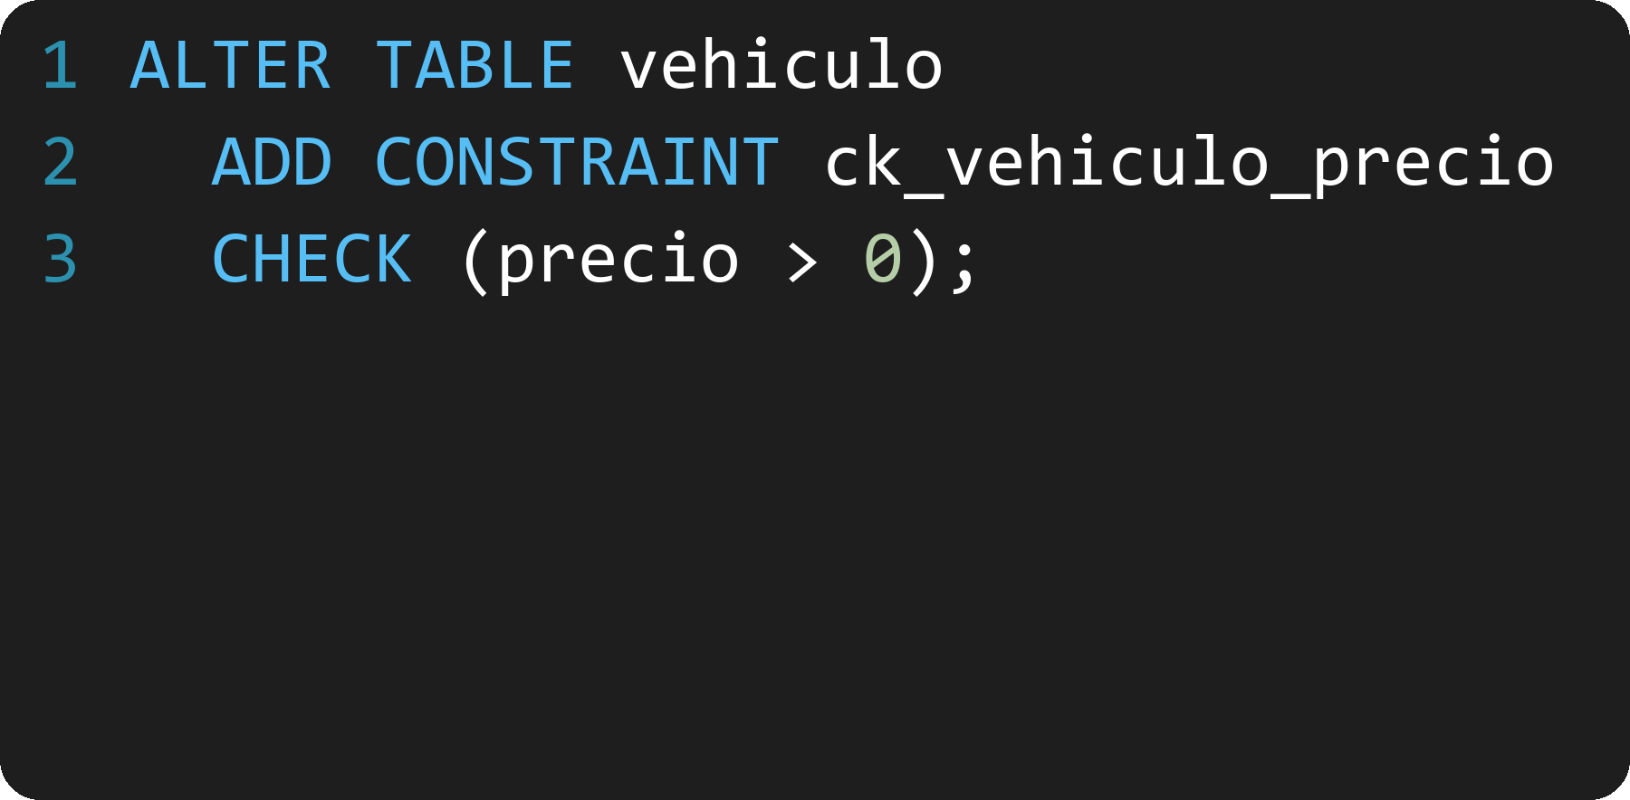
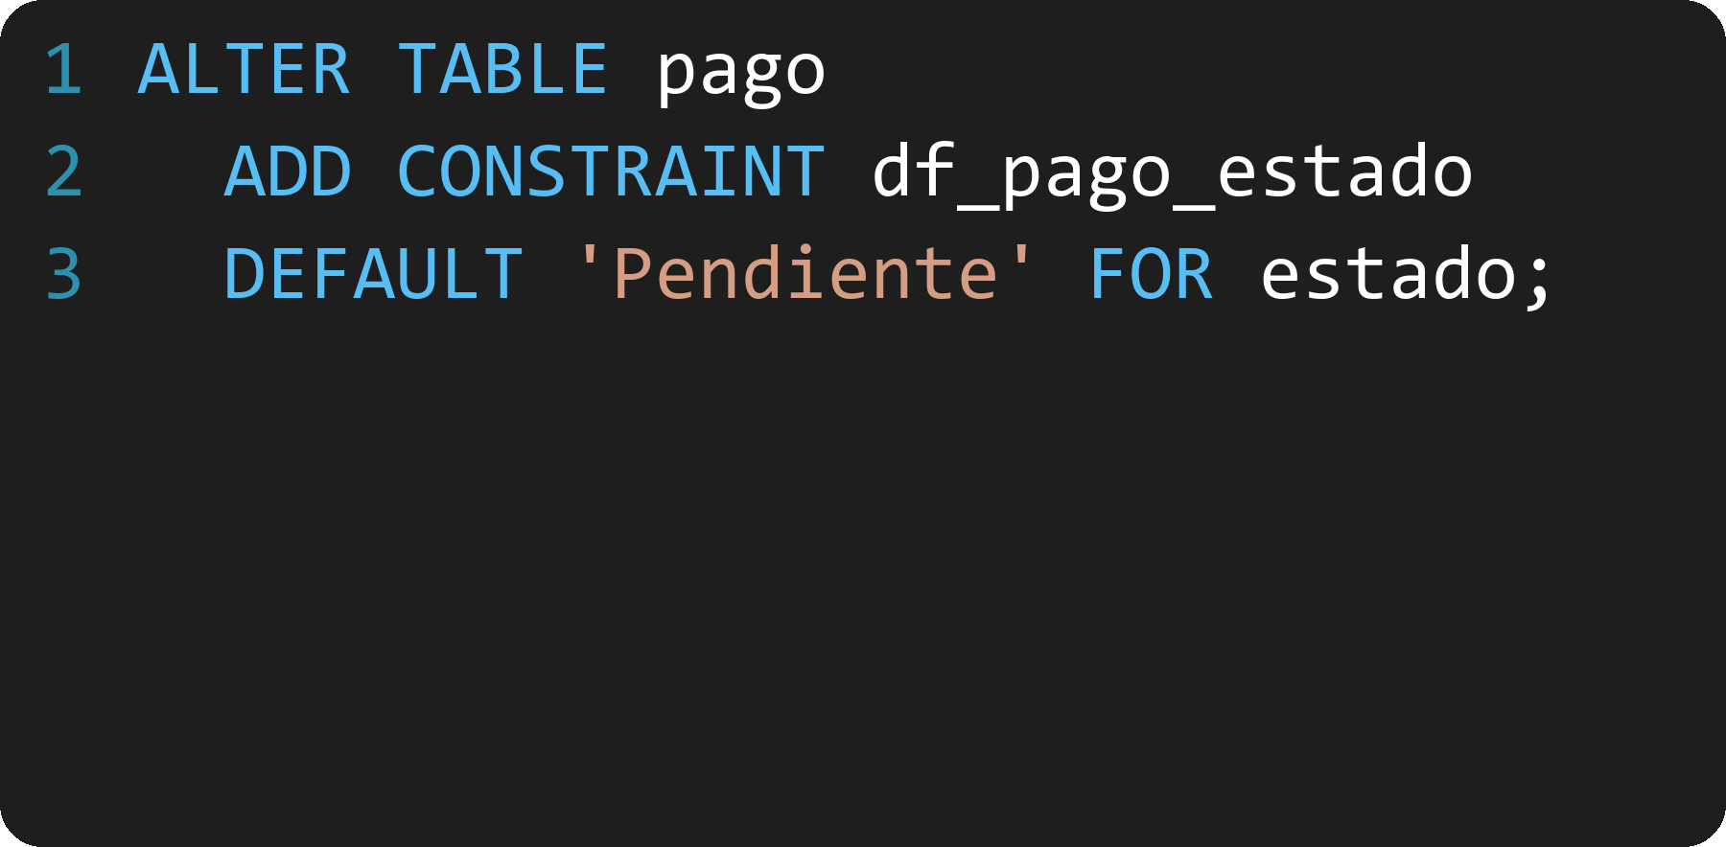
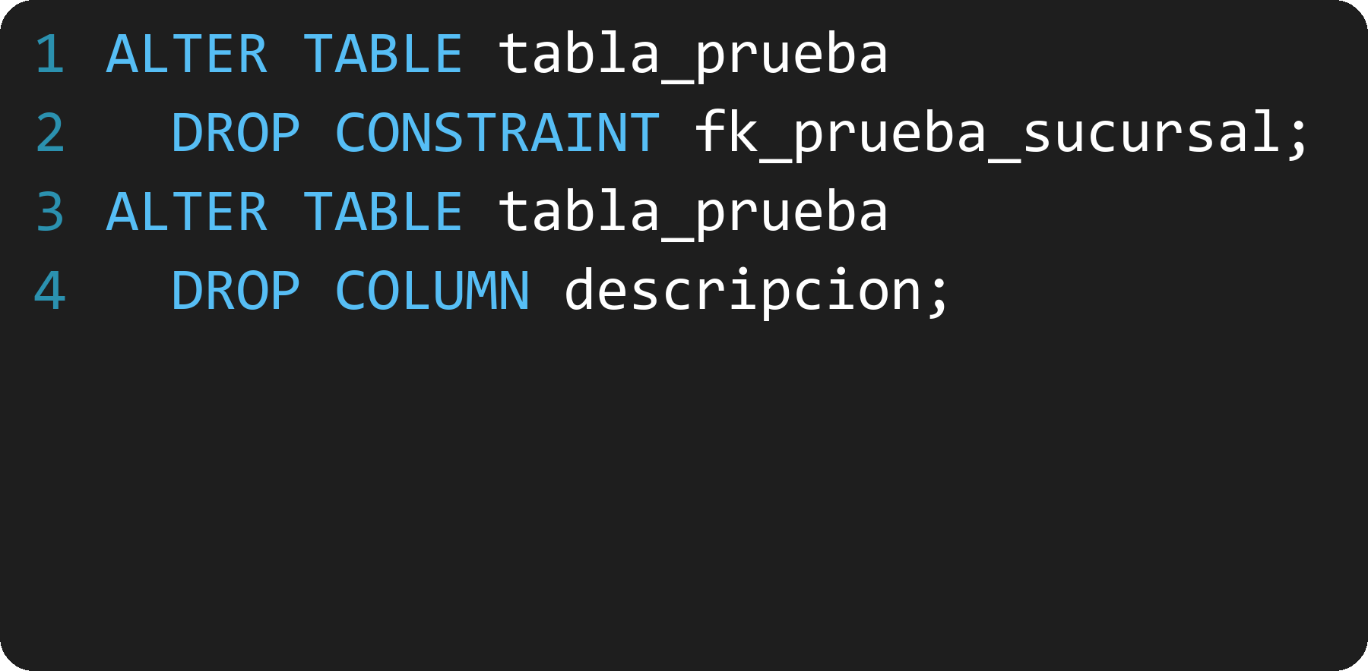
8.1.3 ALTER: MODIFICAR SIN VOLVER A CREAR
Seis operaciones, seis ejemplos
1
Agregar columna
2
Cambiar columna
3
Agregar UNIQUE
4
Agregar CHECK
5
Agregar DEFAULT
6
Quitar columna / restricción
AutoLease Perú · Base de Datos
17

Slide 18
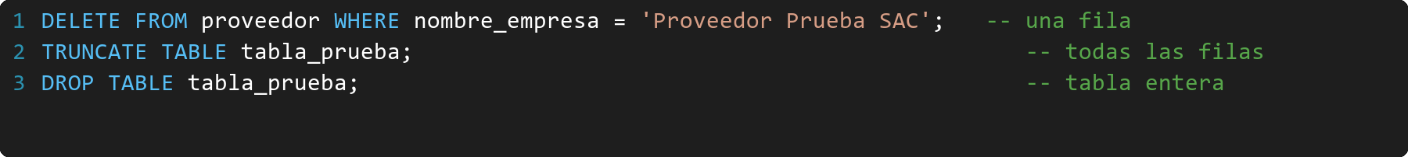
DELETE VS TRUNCATE VS DROP
¿Cuál uso para eliminar? Depende de QUÉ quiero eliminar
DELETE
TRUNCATE
DROP
¿Qué elimina?: Borra filas elegidas
¿Qué elimina?: Borra TODAS las filas
¿Qué elimina?: Borra la tabla completa
Condición: WHERE
Condición: No usa WHERE
Condición: —
Estructura: Conserva
Estructura: Conserva
Estructura: Elimina
Detalle: Sí (en transacción)
Detalle: Reinicia IDENTITY
Detalle: No hay vuelta atrás
Tipo: DML
Tipo: DDL
Tipo: DDL
AutoLease Perú · Base de Datos
18
Notes:
Analogía: DELETE = borrar renglones con borrador; TRUNCATE = vaciar la libreta; DROP = botar la libreta.

Slide 19
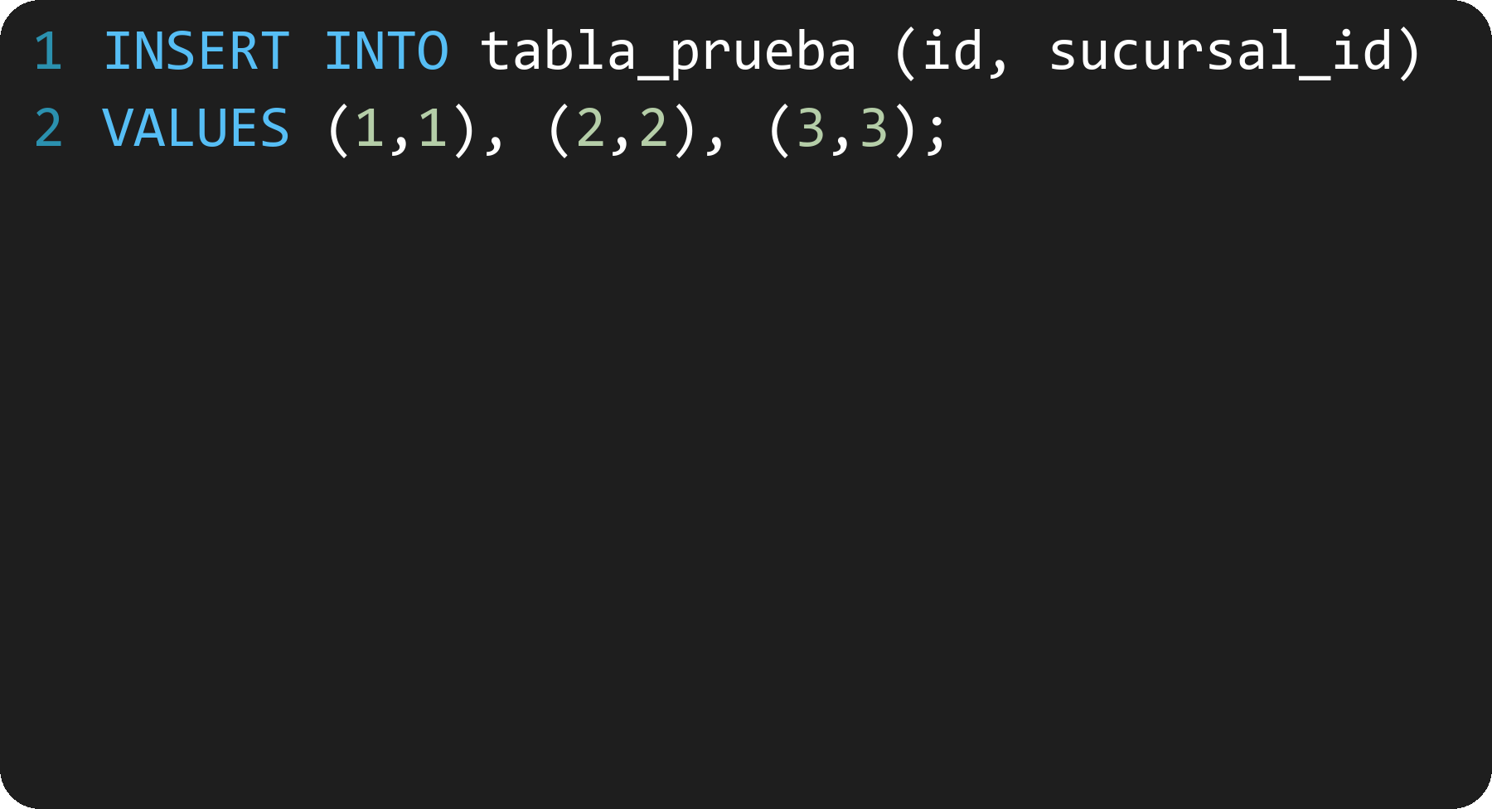
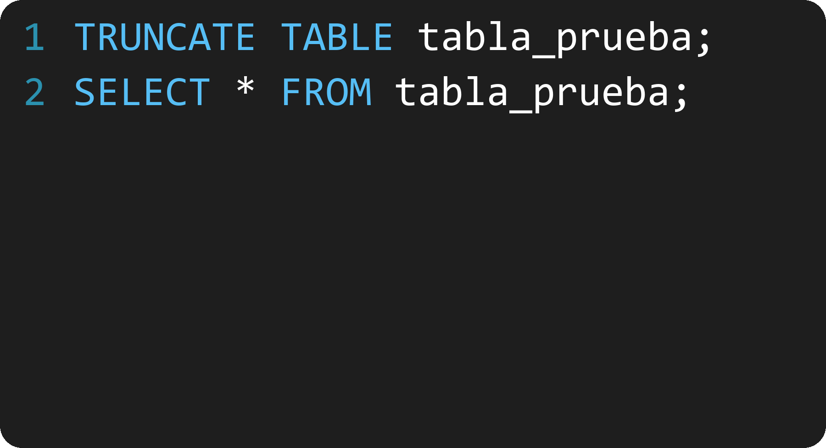
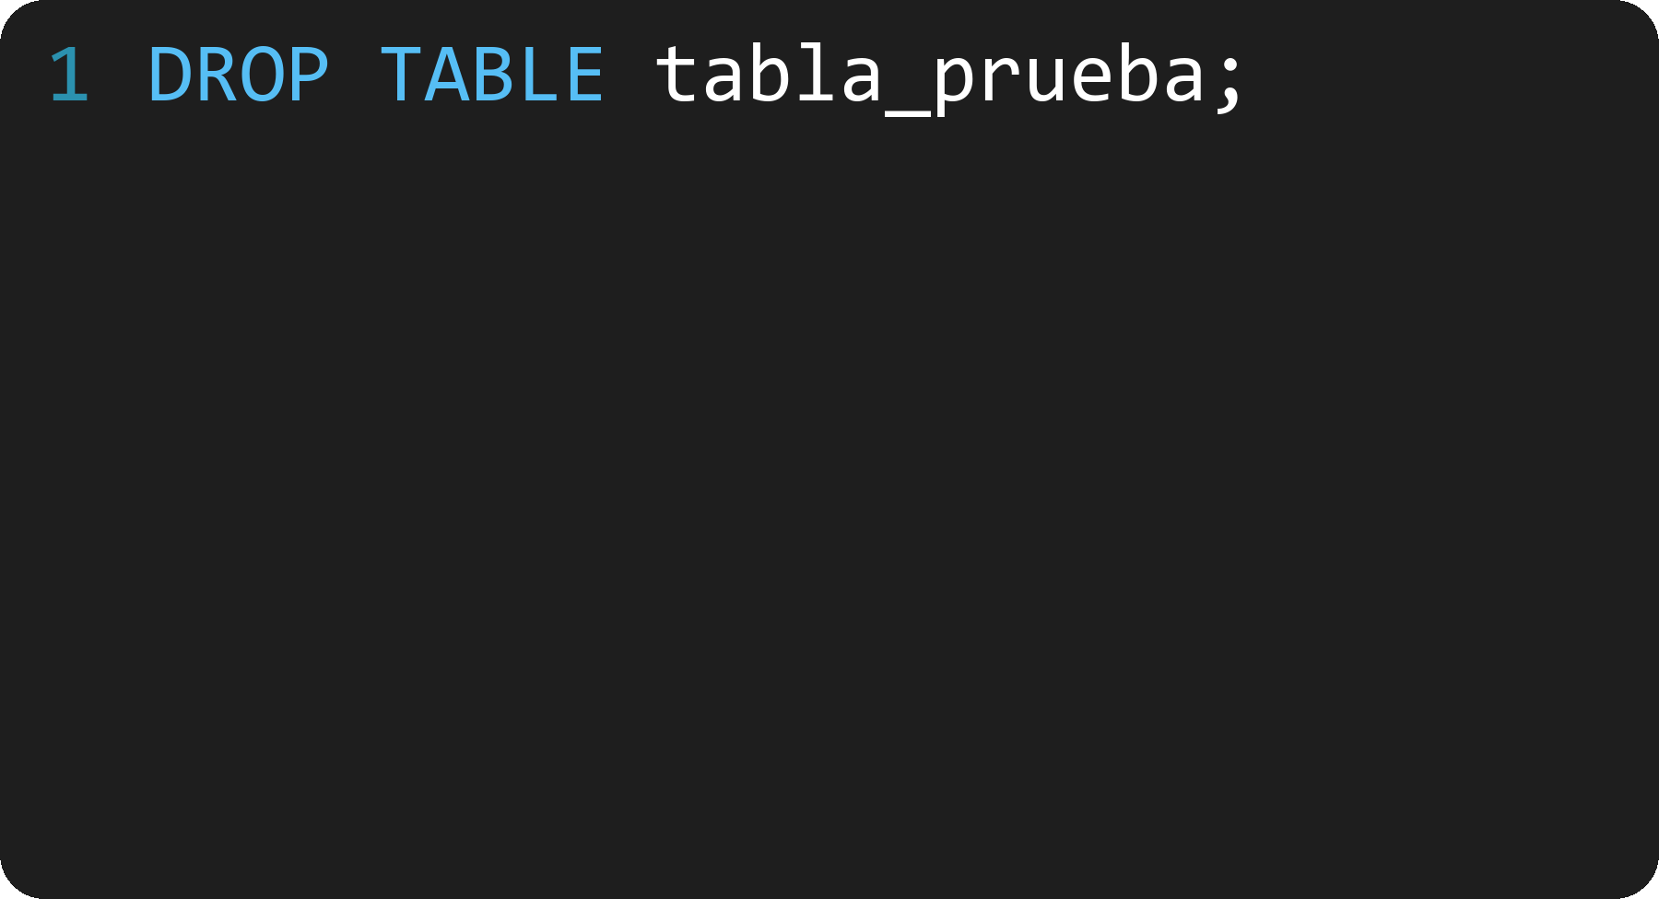
8.1.2 TRUNCATE Y 8.1.4 DROP EN ACCIÓN
Paso a paso sobre una tabla de prueba
1
Crear datos de prueba
2
TRUNCATE
3
DROP
Resultado: 3 filas
Resultado: 0 filas · la tabla sigue existiendo
Resultado: La tabla ya no existe
AutoLease Perú · Base de Datos
19

Slide 20
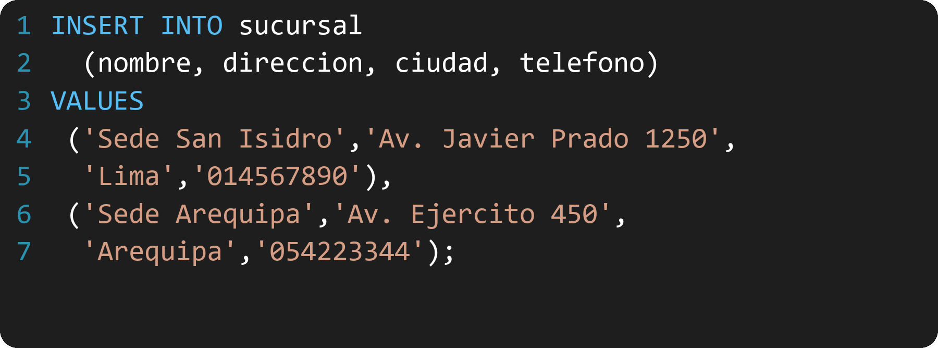
8.2.1 INSERT: AGREGAR DATOS
Regla de oro: se insertan primero las tablas 'padre' y luego las 'hijas'
1
INSERT INTO tabla (columnas)
Indica dónde y qué columnas llenar.
2
VALUES (...)
Un paréntesis por fila; mismo orden que las columnas.
3
IDENTITY
sucursal_id no se escribe: SQL Server lo genera.
Orden de carga (de padres a hijas):
sucursal
empleado
cliente
vehiculo
proveedor
contrato
seguro
mantenim.
pago
matricula
Datos cargados: junio – septiembre 2026 (3 meses) · 10 clientes · 8 contratos · 18 pagos
AutoLease Perú · Base de Datos
20
Notes:
Si se inserta primero contrato_leasing, falla la FK porque el cliente aún no existe.

Slide 21
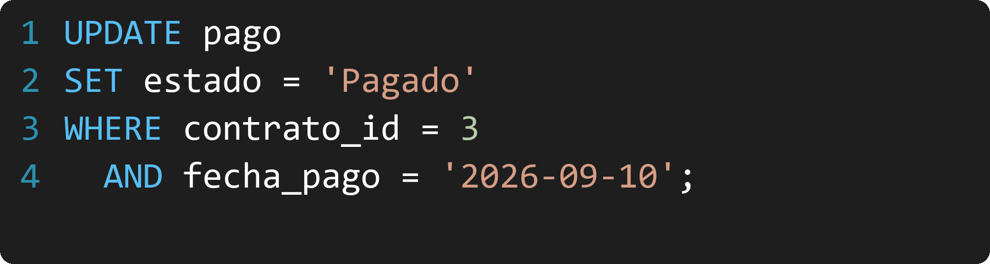
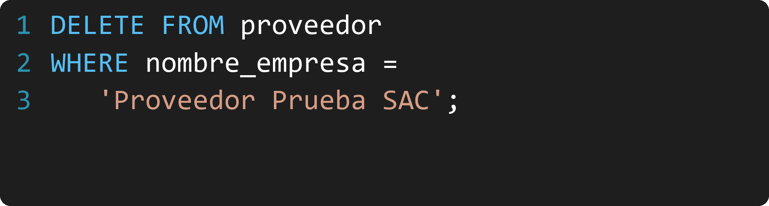
8.2.2 DELETE Y 8.2.3 UPDATE
⚠ Sin WHERE afectas TODAS las filas — siempre filtra
Antes → Después
1
UPDATE ... SET
contrato | fecha_pago | estado
3 | 2026-09-10 | Pendiente
Cambia el valor de una o más columnas.
2
DELETE FROM
Elimina las filas que cumplan el WHERE.
contrato | fecha_pago | estado
3 | 2026-09-10 | Pagado
3
WHERE
Es el filtro de seguridad: sin él se modifica toda la tabla.
AutoLease Perú · Base de Datos
21

Slide 22
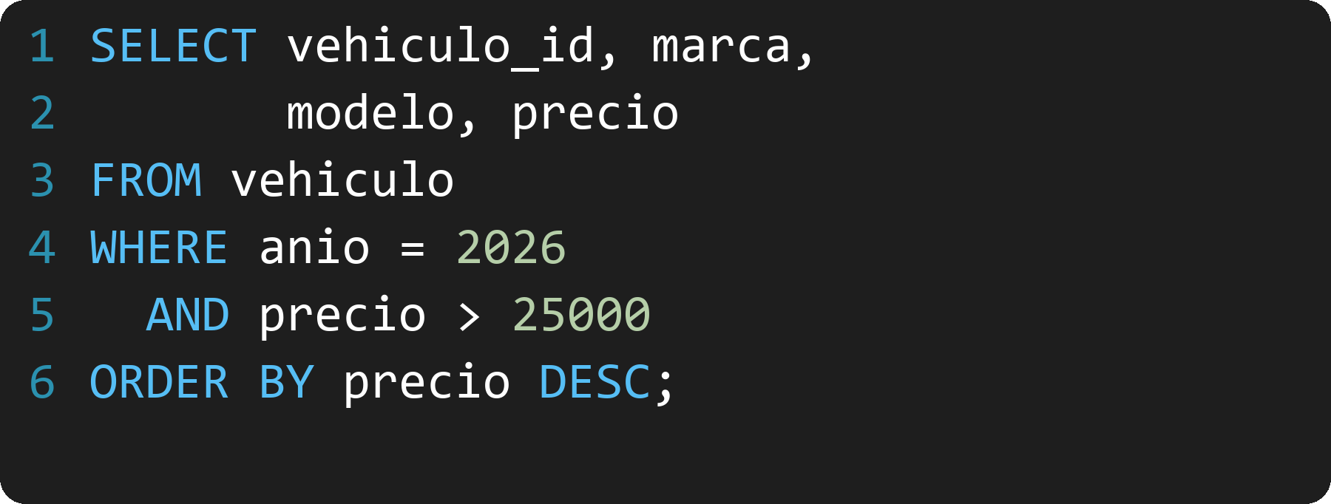
8.2.4 SELECT: ANATOMÍA DE UNA CONSULTA
Se escribe en un orden y se piensa en otro
FROM
WHERE
1
2
¿De qué tabla?
¿Qué filas?
SELECT
ORDER BY
3
4
¿Qué columnas?
¿En qué orden?
Resultado en SSMS
Operadores usados
id | marca | modelo | precio
4 | Toyota | RAV4 | 34500.00
8 | Chevrolet | Tracker | 29900.00
2 | Hyundai | Tucson | 28900.00
= y > → relacionales
AND → lógico
precio * 1.18 → aritmético
AutoLease Perú · Base de Datos
22
Notes:
Orden lógico: FROM → WHERE → SELECT → ORDER BY.

Slide 23
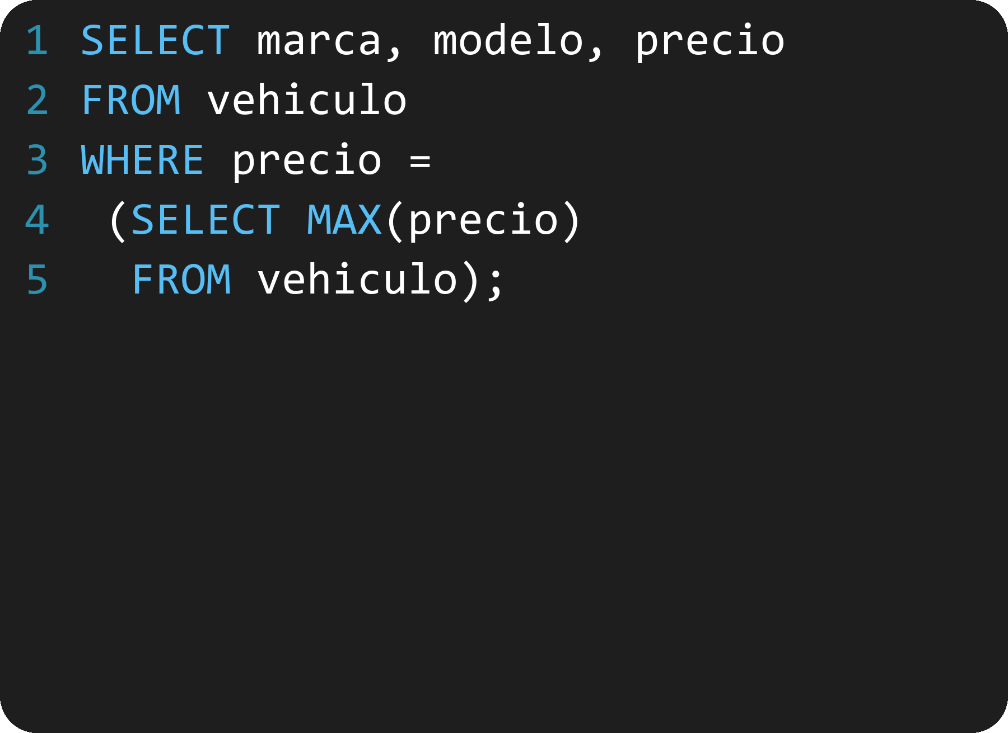
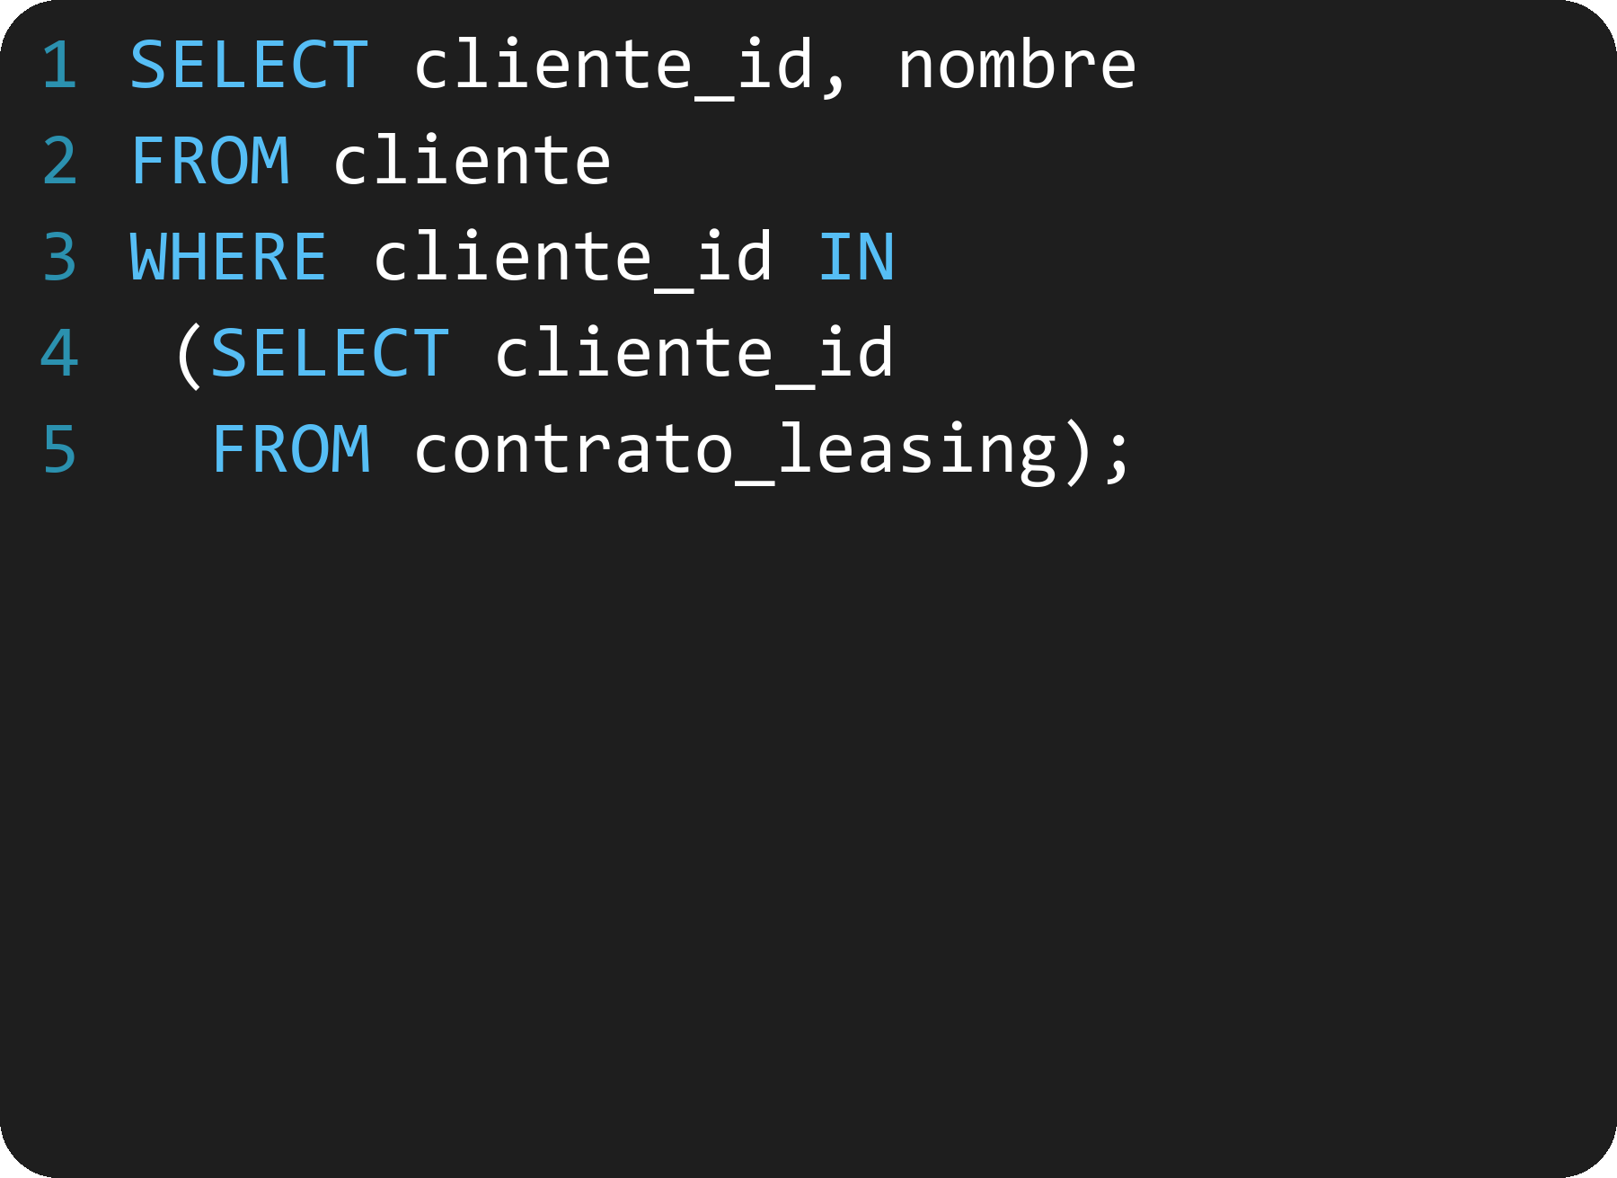
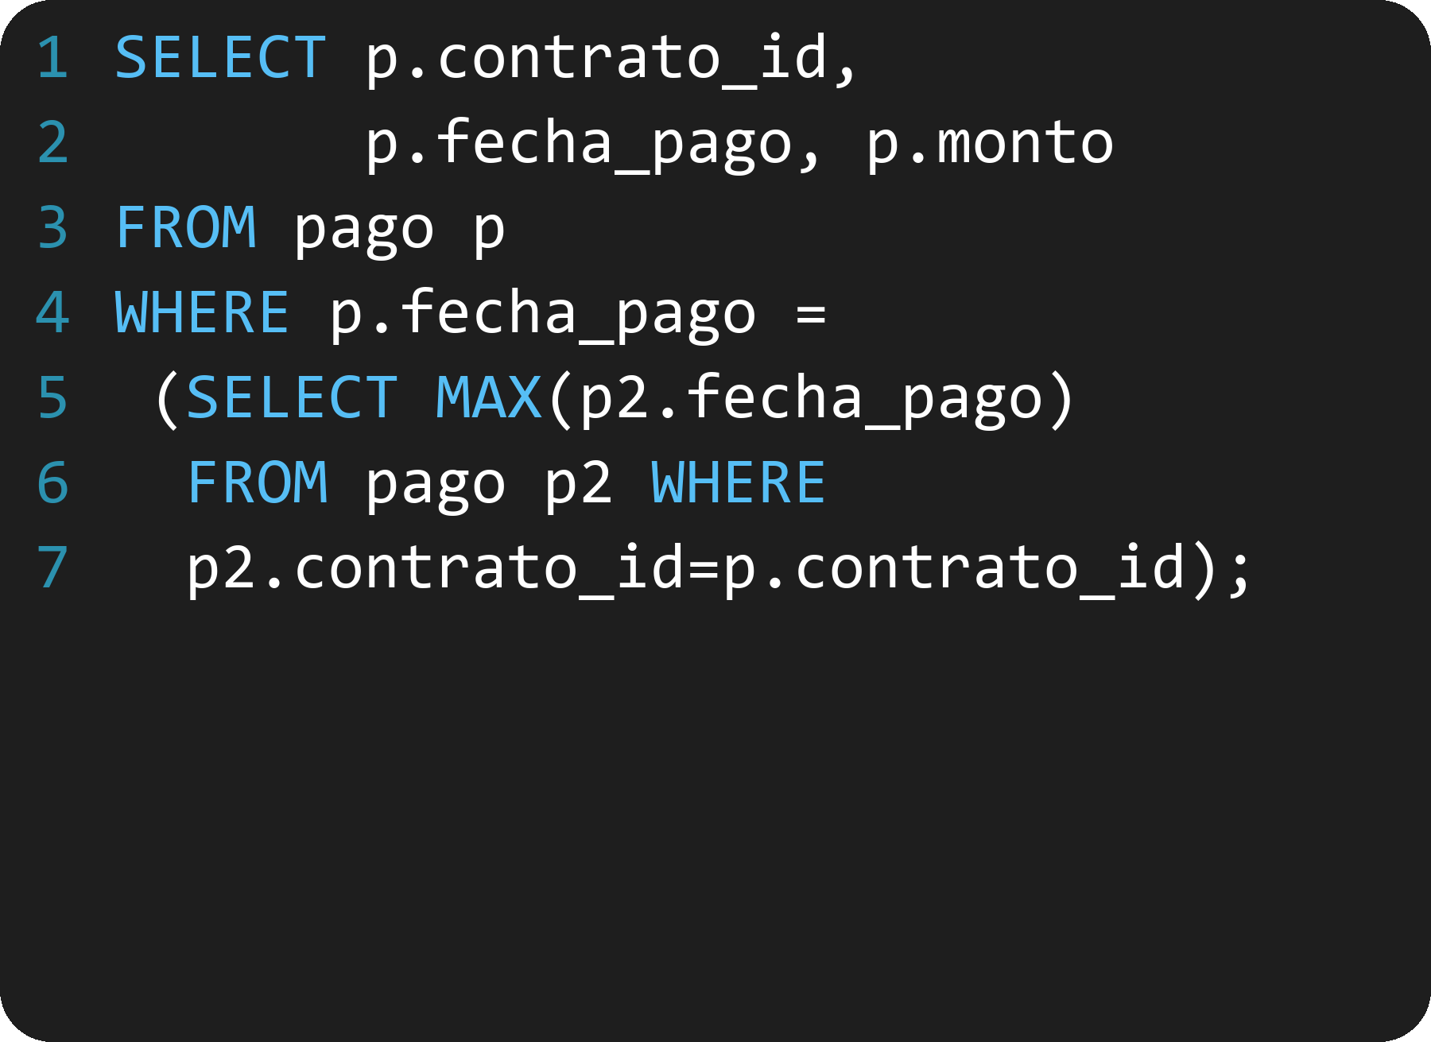
SUBCONSULTAS: UNA CONSULTA DENTRO DE OTRA
Se resuelve primero la de adentro y su resultado alimenta a la de afuera
Mono-registro
Multi-registro
Multi-columna
Devuelve UN valor
Devuelve VARIOS valores
Compara VARIAS columnas
1° MAX(precio) = 34500
2° vehículo con ese precio → RAV4
1° lista de clientes con contrato
2° clientes que están en la lista
Obtiene el ÚLTIMO pago de cada contrato
AutoLease Perú · Base de Datos
23
Notes:
Mono-registro devuelve 1 valor; multi-registro devuelve varios (IN, ALL); multi-columna compara pares de valores.

Slide 24
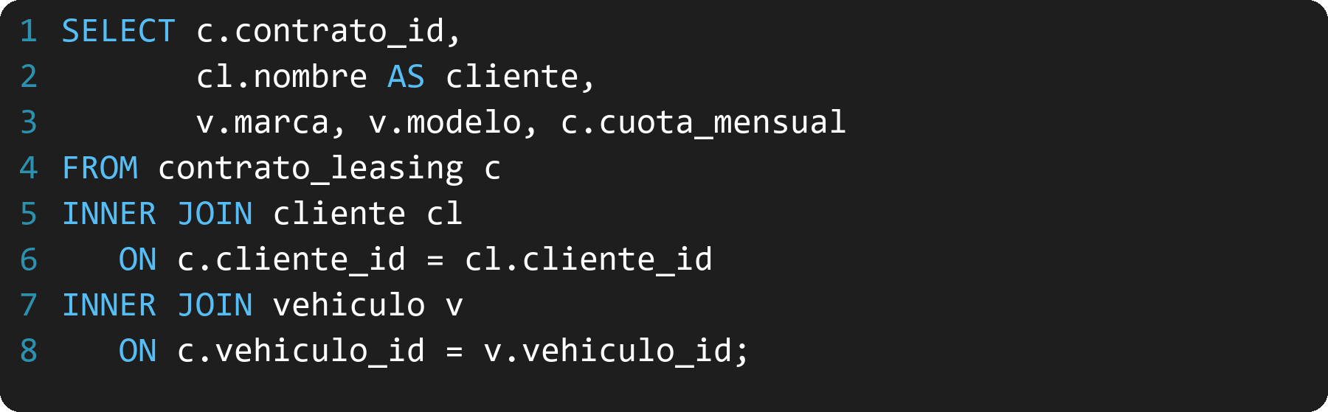
8.2.4.5 INNER JOIN: UNIR TABLAS
Devuelve solo las filas que coinciden en AMBAS tablas
contrato_
leasing
cliente
∩
contrato | cliente | marca | modelo | cuota
1 | Carlos Gutierrez Perez | Toyota | Corolla | 520.00
2 | Pedro Villanueva Leon | Hyundai | Tucson | 610.00
3 | Lucia Campos Rios | Kia | Rio | 480.00
ON c.cliente_id = cl.cliente_id
(la intersección)
Cada INNER JOIN agrega una tabla; ON indica qué FK las une.
AutoLease Perú · Base de Datos
24
Notes:
Cada JOIN equivale a seguir una flecha del diagrama ER.

Slide 25
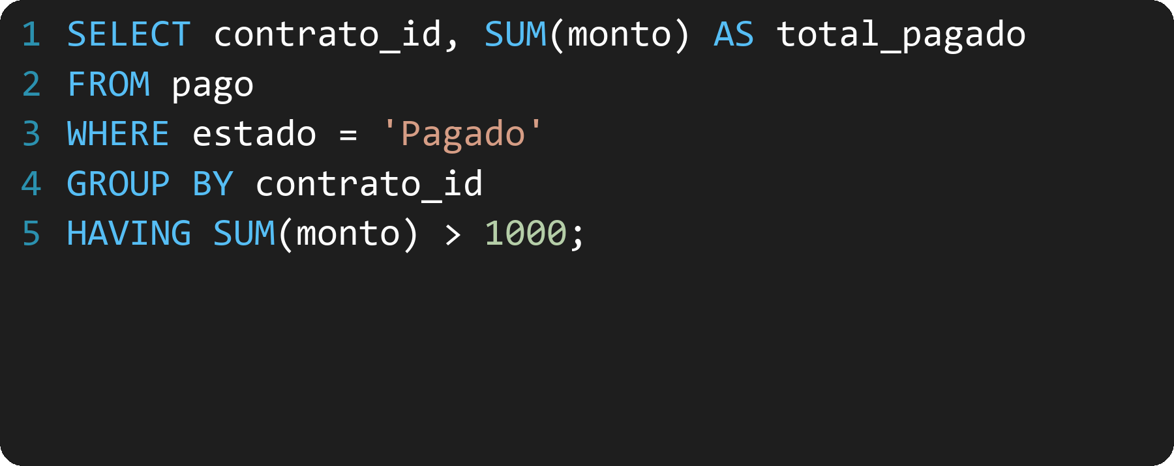
8.2.5 FUNCIONES DE COLUMNA
Resumen de muchas filas en un solo valor
COUNT(*)
COUNT(DISTINCT)
SUM()
AVG()
MIN() / MAX()
Cuenta filas
Cuenta sin repetir
Suma
Promedio
Mínimo y máximo
8 contratos
3 canales
total recaudado
precio 26,100
430 / 820
1
GROUP BY
Agrupa las filas por contrato.
2
SUM
Suma los pagos de cada grupo.
3
HAVING
Filtra grupos (WHERE filtra filas).
AutoLease Perú · Base de Datos
25

Slide 26
8.2.6 FUNCIONES DE FECHA
Para calcular plazos, vencimientos y reportes por mes
Función | ¿Qué hace? | Ejemplo en el proyecto | Resultado
GETDATE() | Fecha y hora actual | SELECT GETDATE() | fecha de hoy
YEAR / MONTH / DAY | Extrae una parte de la fecha | MONTH(fecha_inicio) | 7, 8, 9...
DATEDIFF | Diferencia entre fechas | DATEDIFF(MONTH, fecha_inicio, fecha_fin) | 36 meses
DATEADD | Suma tiempo a una fecha | DATEADD(MONTH, 1, fecha_inicio) | 1 mes después
DATENAME | Nombre del mes/día | DATENAME(MONTH, fecha_pago) | July, August...
FORMAT | Da formato | FORMAT(fecha_pago,'dd/MM/yyyy') | 01/07/2026
Uso real: contar pagos por mes → GROUP BY DATENAME(MONTH, fecha_pago) para ver la recaudación mensual de jun–sep.
AutoLease Perú · Base de Datos
26

Slide 27
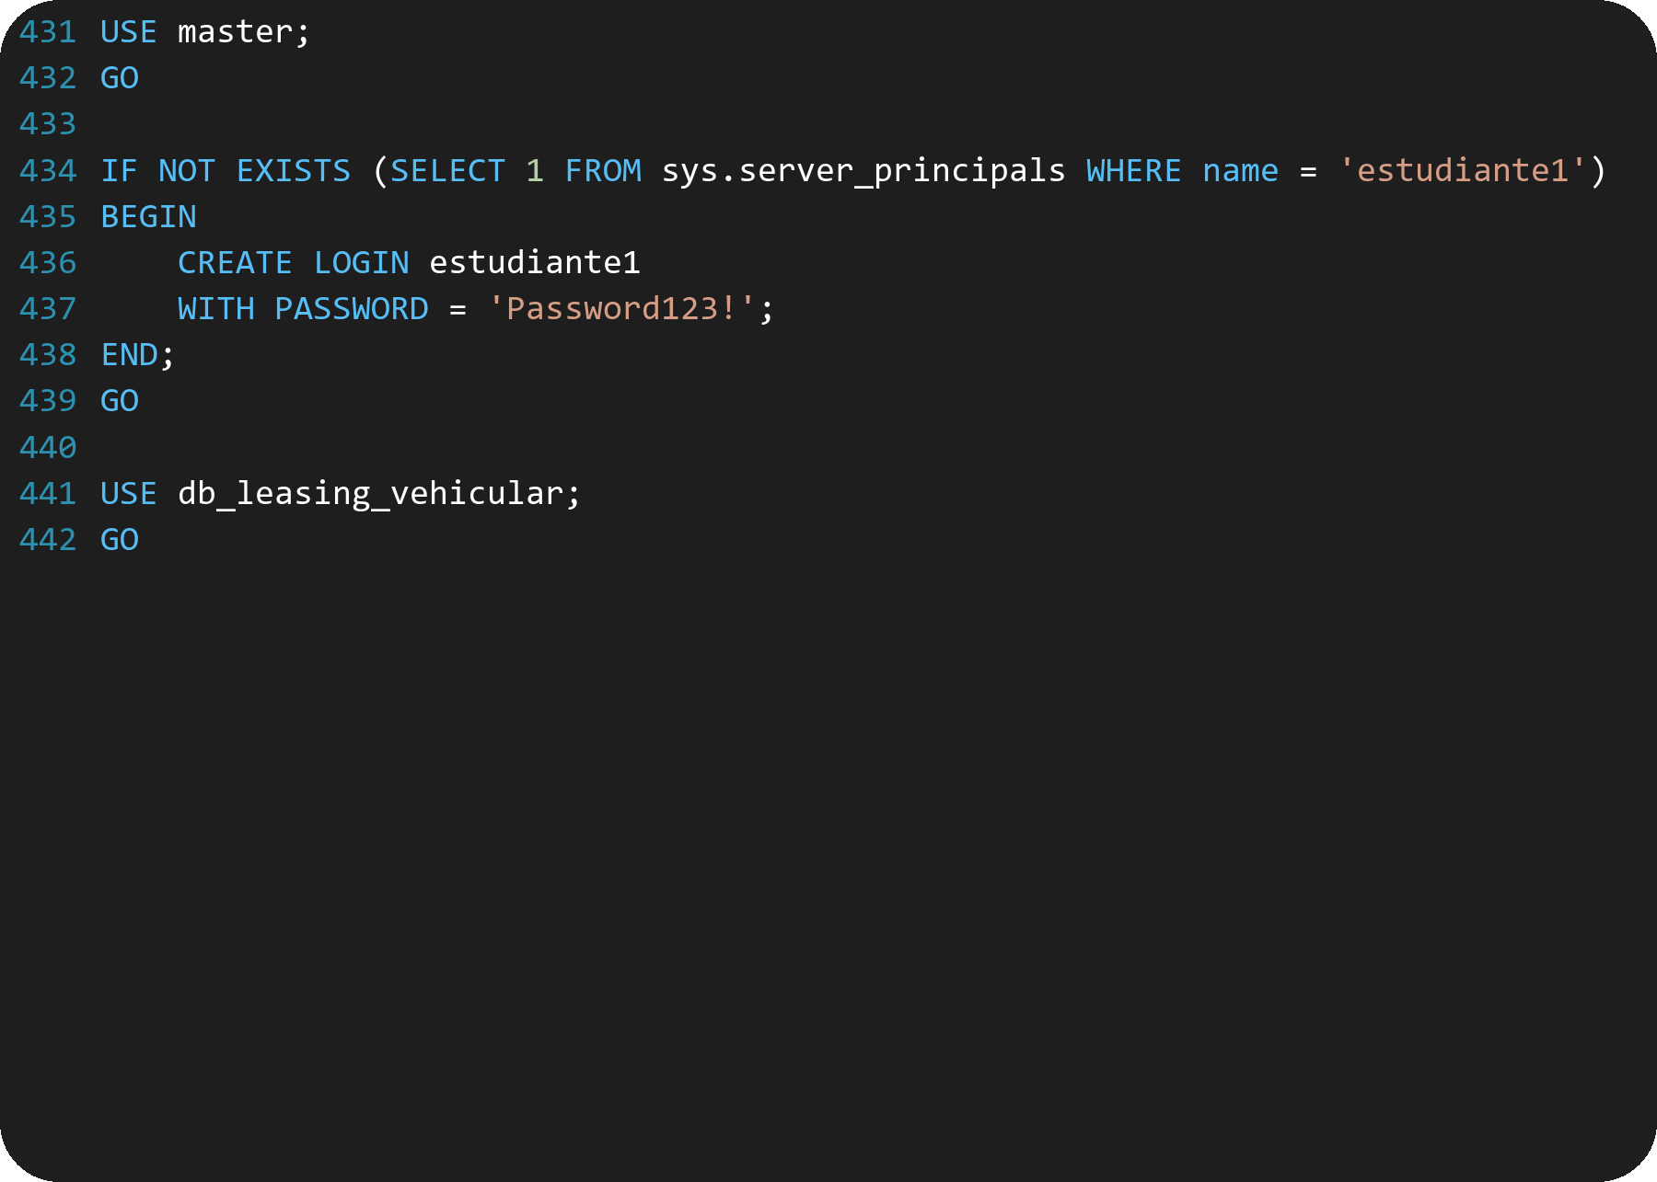
8.3 DCL: CONTROLAR PERMISOS
DCL (Data Control Language) decide QUIÉN puede hacer QUÉ en la base de datos
1
GRANT
Concede un permiso sobre un objeto.
2
REVOKE
Retira un permiso concedido antes.
3
DENY
Prohíbe una acción; prevalece sobre GRANT.
Mínimo privilegio: solo lo necesario
AutoLease Perú · Base de Datos
27

Slide 28
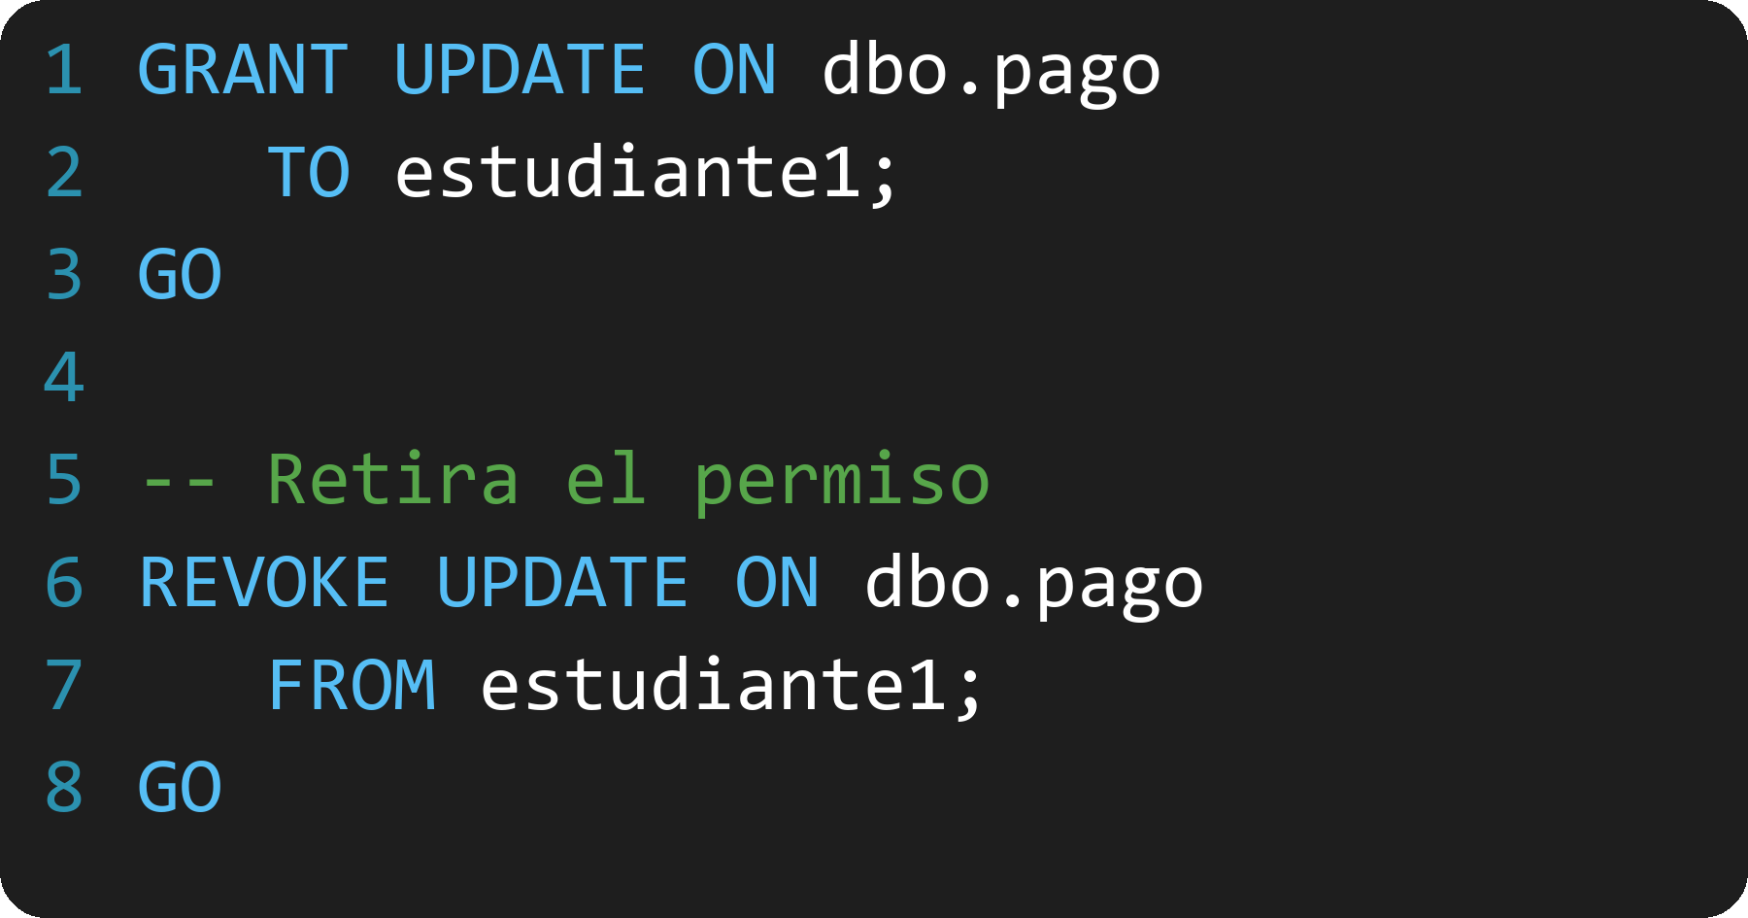
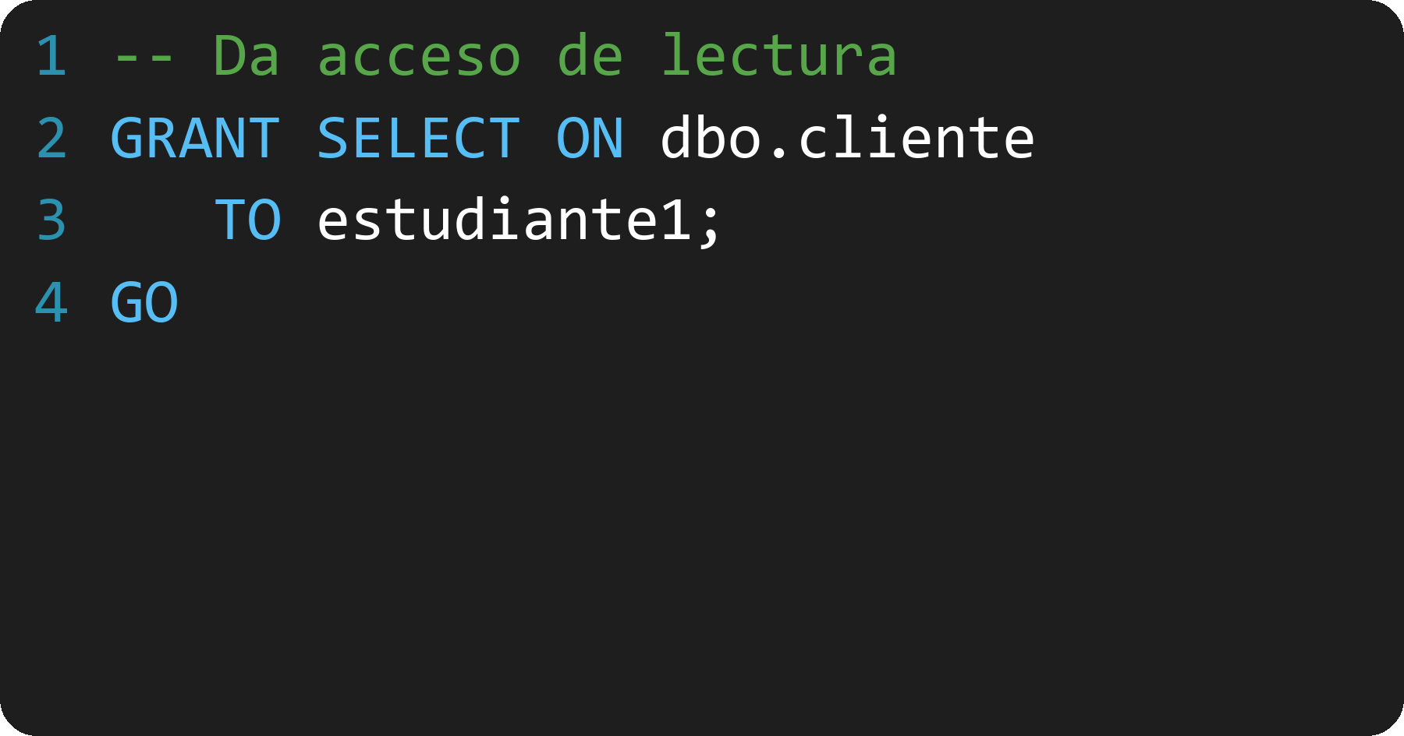
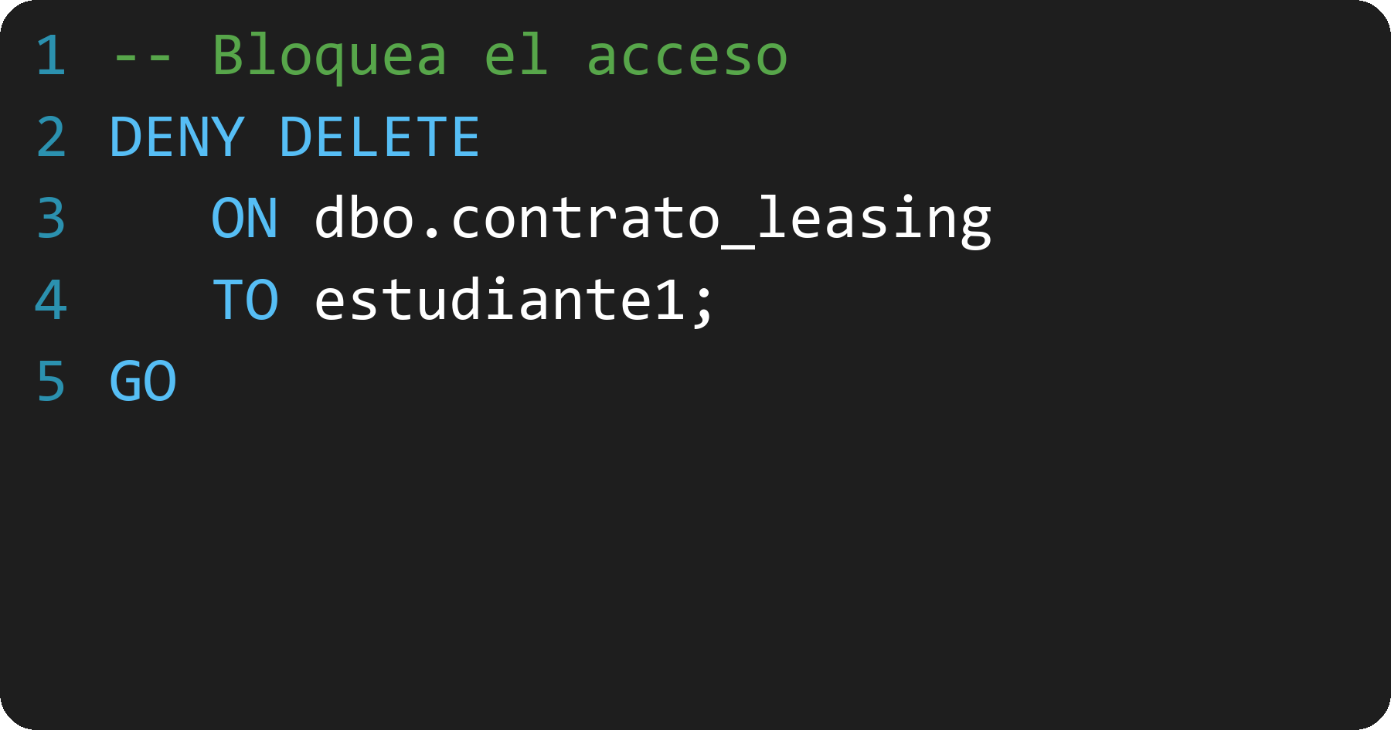
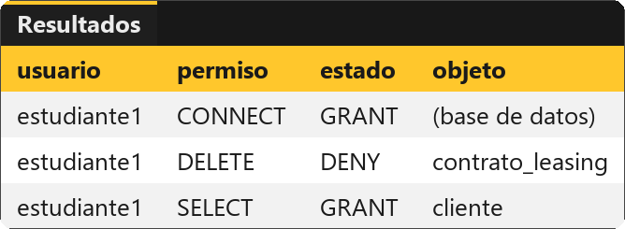
8.3.1 REVOKE · 8.3.2 GRANT · 8.3.3 DENY
Un ejemplo mínimo de cada sentencia sobre el usuario estudiante1
1
REVOKE
2
GRANT
3
DENY
UPDATE sobre pago ya no está permitido.
SELECT sobre cliente: solo lectura.
DELETE sobre contratos: bloqueado.
Permisos de estudiante1 en la base de datos
Lectura del resultado
GRANT = permiso concedido
DENY = acción bloqueada
REVOKE no deja fila: el permiso desaparece
AutoLease Perú · Base de Datos
28

Slide 29
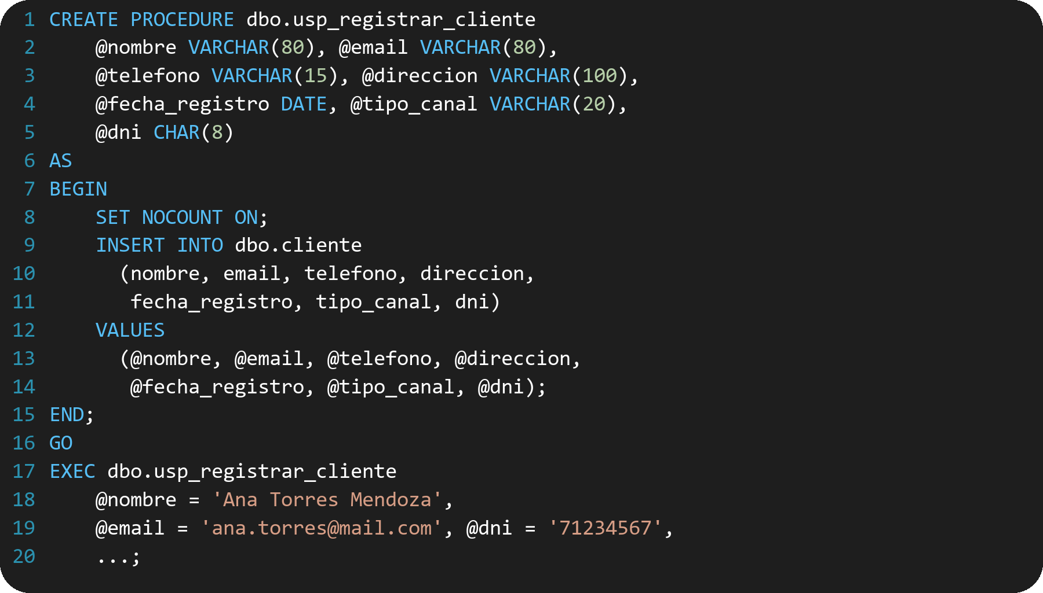
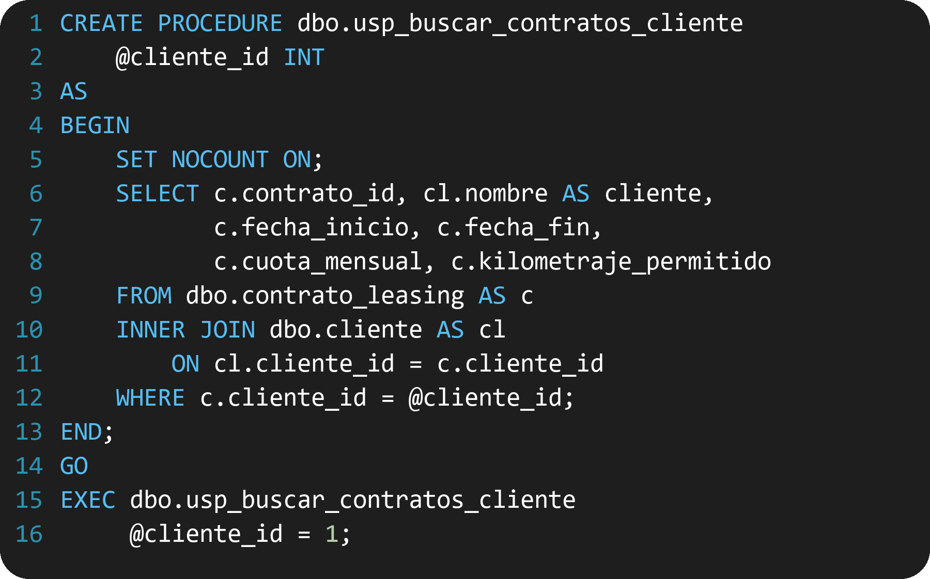
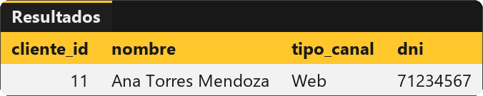
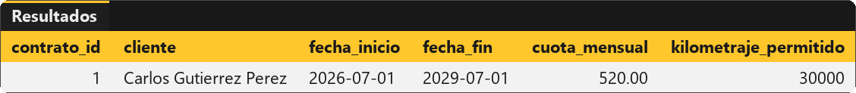
8.4 PROCEDIMIENTOS ALMACENADOS (1/2)
Código SQL guardado en la base de datos y reutilizable con EXEC
1
usp_registrar_cliente
2
usp_buscar_contratos_cliente
Resultado: cliente registrado
Resultado: EXEC ... @cliente_id = 1
AutoLease Perú · Base de Datos
29

Slide 30
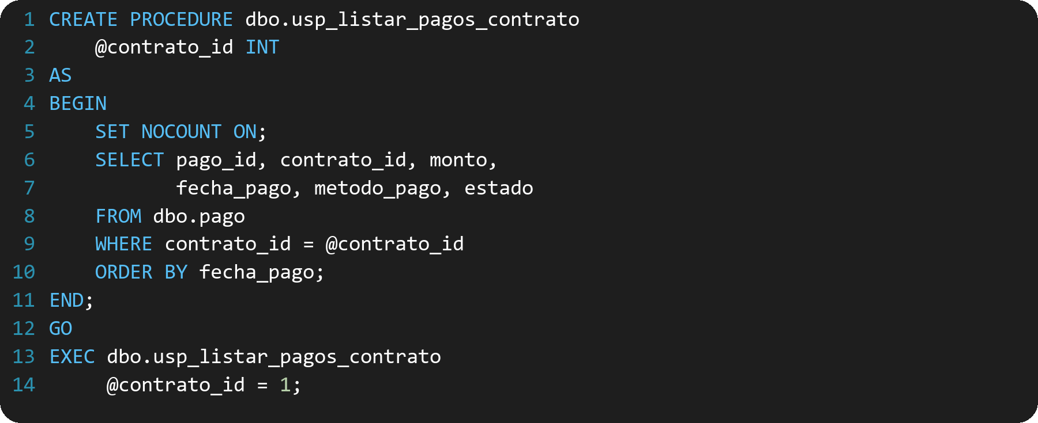
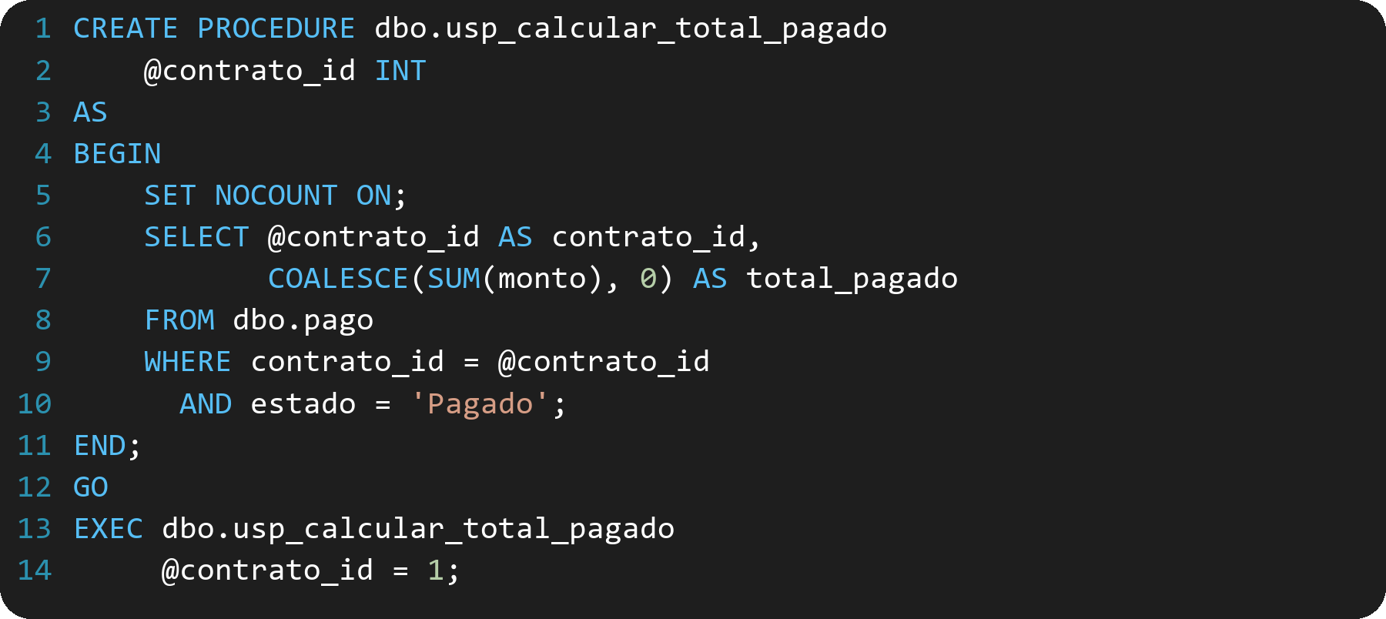
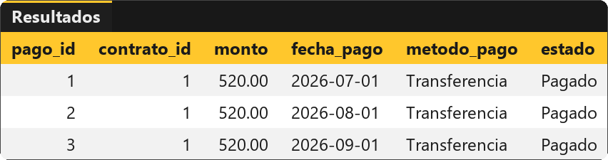
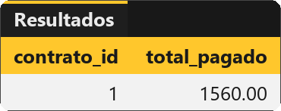
8.4 PROCEDIMIENTOS ALMACENADOS (2/2)
Consultas de pagos reutilizables: un parámetro, un resultado
3
usp_listar_pagos_contrato
4
usp_calcular_total_pagado
Resultado: pagos del contrato 1
Resultado: total pagado del contrato 1
Resumen: 4 procedimientos (mínimo exigido)
AutoLease Perú · Base de Datos
30

Slide 31
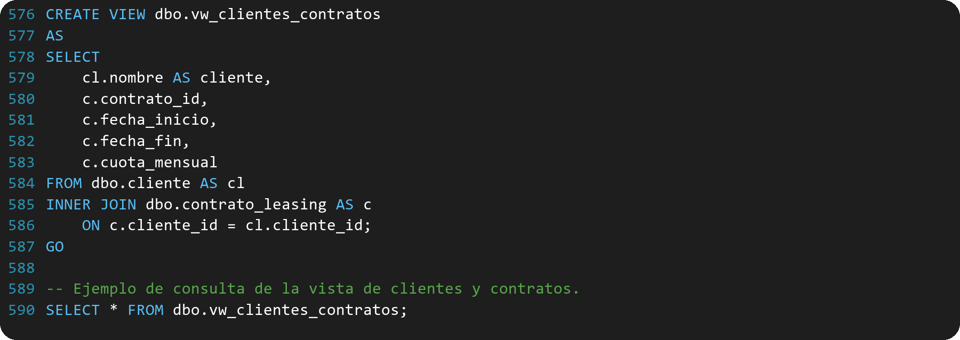
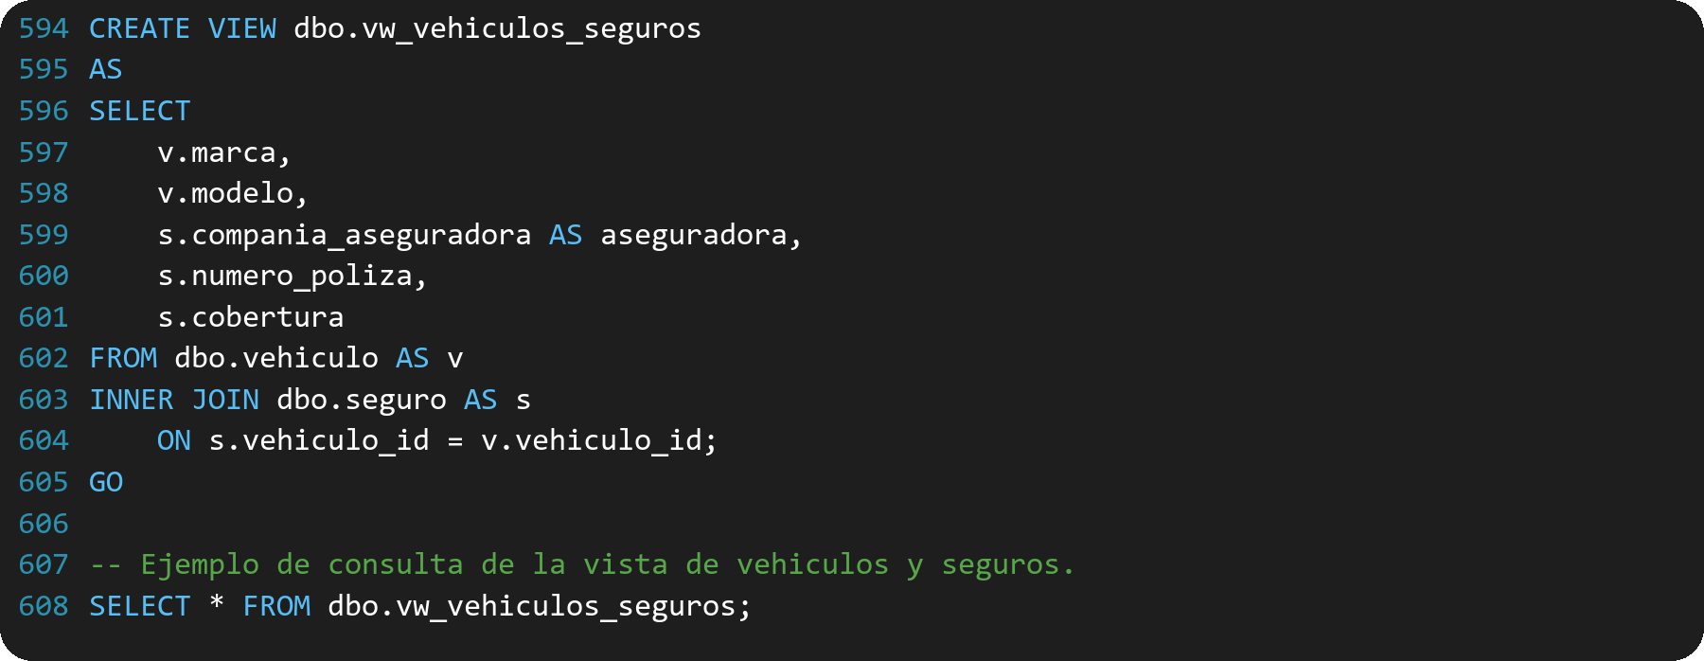
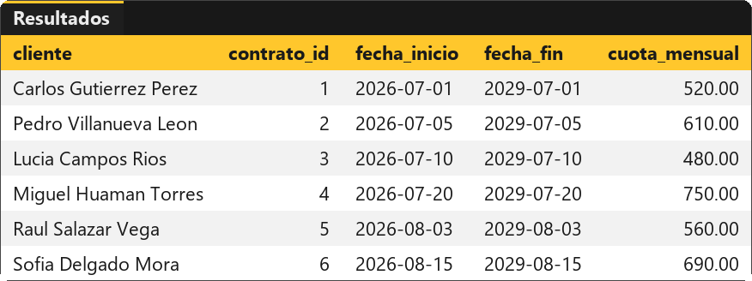
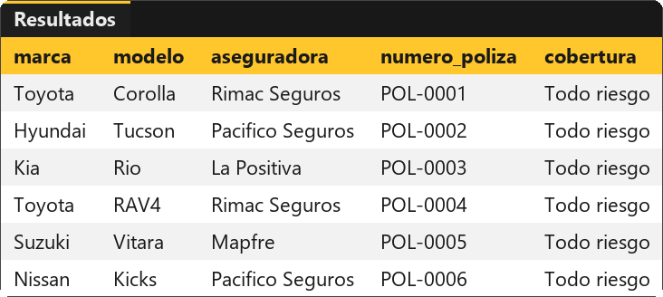
8.5 VISTAS (1/2)
Una vista es una consulta guardada con nombre: se usa como si fuera una tabla
1
vw_clientes_contratos
2
vw_vehiculos_seguros
AutoLease Perú · Base de Datos
31

Slide 32
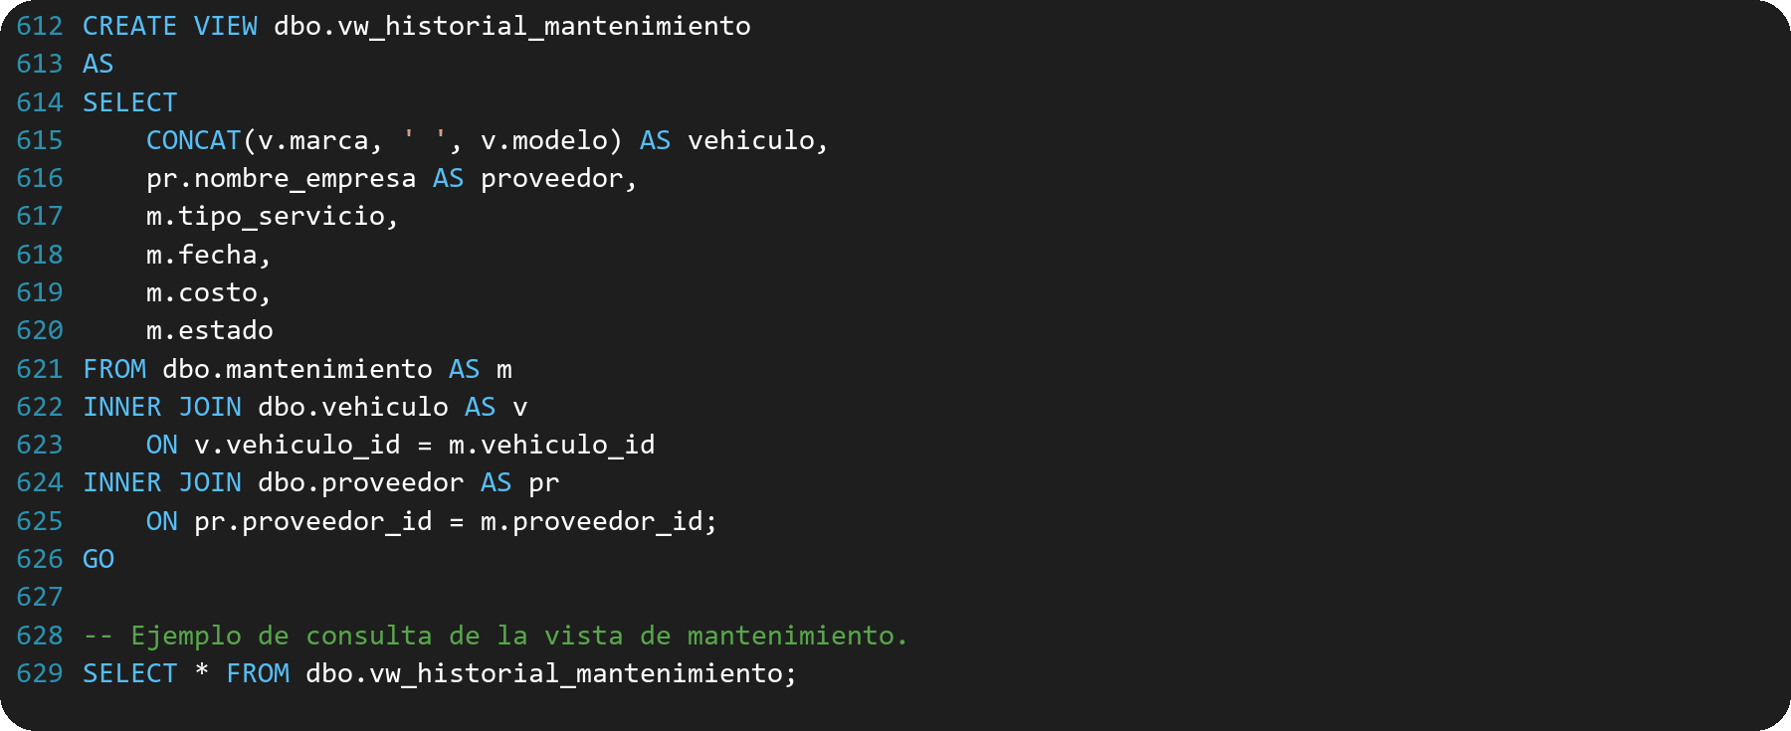
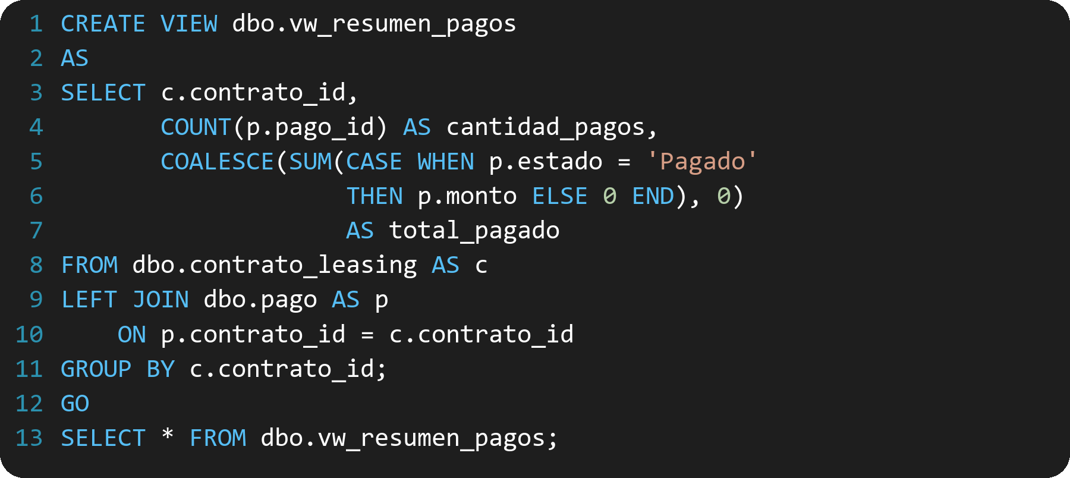
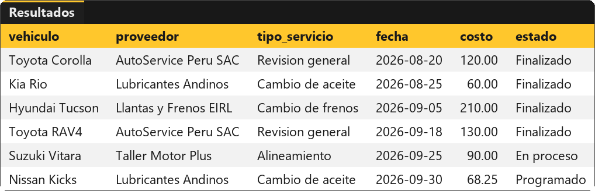
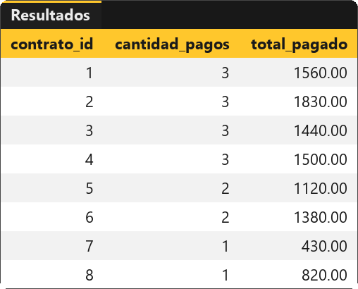
8.5 VISTAS (2/2)
Las vistas simplifican los reportes y muestran solo las columnas necesarias
3
vw_historial_mantenimiento
4
vw_resumen_pagos
AutoLease Perú · Base de Datos
32

Slide 33
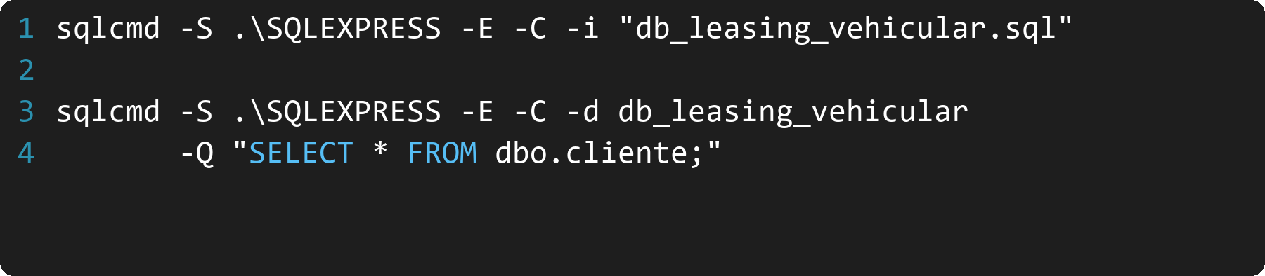
8.6.1 CONEXIÓN A IDE
VS Code (IDE) → SQL Server Express → db_leasing_vehicular
1
Instalar
2
Conectar
3
Servidor
SQL Server Express (instancia SQLEXPRESS) y la extensión «SQL Server (mssql)» en VS Code.
Ctrl+Shift+P → «MS SQL: Connect» → nuevo perfil de conexión.
Nombre del servidor: .\SQLEXPRESS (instancia local).
4
Autenticación
5
Elegir BD
6
Ejecutar
Windows Authentication: sin usuario ni contraseña de SQL. Activar «Trust Server Certificate».
Seleccionar db_leasing_vehicular como base de datos activa.
Abrir el .sql y ejecutar con F5 o «Execute Query». Los GO separan los lotes.
Alternativa: sqlcmd (terminal de Windows)
-S servidor · -E Windows Authentication
-C confiar en el certificado local
-i archivo a ejecutar · -d base de datos
-Q consulta directa
AutoLease Perú · Base de Datos
33

Slide 34
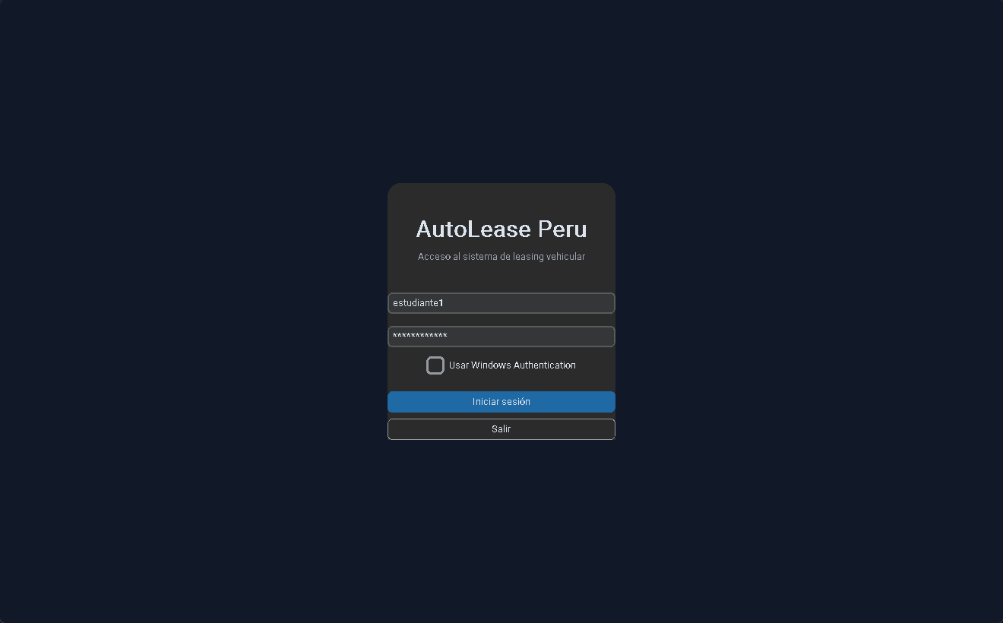
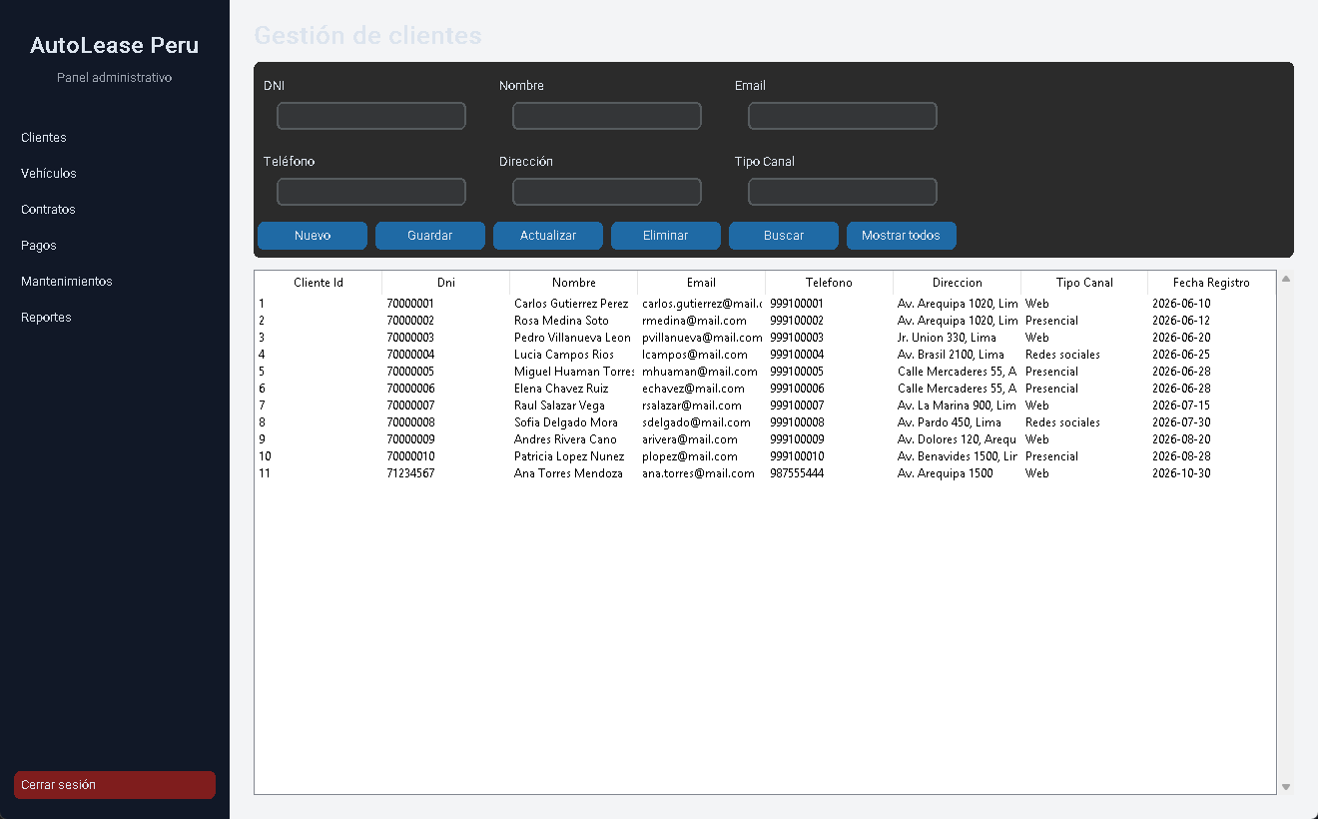
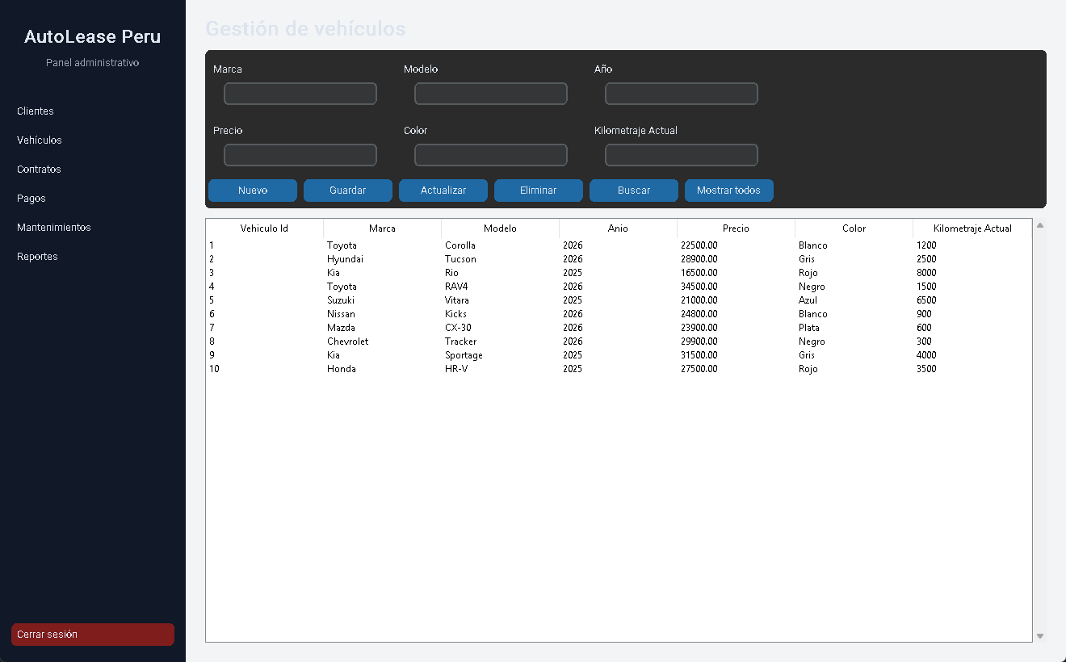





8.6.2 INTERFACES GRÁFICAS DE USUARIO
Capturas de las pantallas con las que se administra y consulta el sistema
1. Inicio de sesión
2. Gestión de clientes
3. Gestión de vehículos
4. Contratos de leasing
5. Gestión de pagos
6. Mantenimientos
7. Reporte de seguros
8. Resumen de pagos
Aplicación de escritorio AutoLease Peru (Python · CustomTkinter) conectada a SQL Server Express
AutoLease Perú · Base de Datos
34

Slide 35


8.7 SEGURIDAD: EXPORTAR Y BACK UP
8.7.1 Exportar/importar la base de datos · 8.7.2 Realizar back up
1
8.7.1 Exportar / importar
2
8.7.2 Back up y restauración
Regla 3-2-1: 3 copias, 2 tipos de medio, 1 fuera de la sede
Métodos: Generate Scripts (.sql) · .bacpac · bcp
AutoLease Perú · Base de Datos
35

Slide 36
8.7.3 ESTÁNDARES DE SEGURIDAD DE LA INFORMACIÓN
Normas que guían cómo proteger los datos de AutoLease Perú
1
ISO/IEC 27001
2
ISO/IEC 27002
3
Ley N.º 29733 (Perú)
Sistema de Gestión de Seguridad de la Información (SGSI).
Controles: accesos, copias de seguridad, cifrado y registros.
Protección de datos personales: nombre, correo, teléfono, DNI.
4
NTP ISO/IEC 27001
5
PCI DSS
6
NIST SP 800-53 · CIS
Norma técnica peruana basada en ISO 27001.
Seguridad de datos de pago: aplica a pagos con tarjeta.
Catálogo de controles y guías para configurar SQL Server de forma segura.
Los datos de clientes y pagos son información personal: se protegen por ley y por buenas prácticas.
AutoLease Perú · Base de Datos
36

Slide 37

8.7.4 POLÍTICAS DE SEGURIDAD EN BASE DE DATOS
Reglas que se aplican en el proyecto
1
Mínimo privilegio
GRANT / REVOKE / DENY (8.3).
2
Autenticación robusta
Contraseñas complejas, expiración y Windows Authentication.
3
Separación de funciones
Roles distintos para administrar, desarrollar y consultar.
4
Acceso por vistas y SP
Los usuarios no tocan las tablas directamente (8.4 y 8.5).
5
Copias de seguridad
Cada usuario recibe solo los permisos que necesita
Back up programado, verificado y protegido (8.7.2).
6
Cifrado y auditoría
TDE, back up cifrado y registro de accesos.
AutoLease Perú · Base de Datos
37

Slide 38


8.7.5 VULNERABILIDADES DE SEGURIDAD
Riesgos más comunes y cómo se mitigan
Vulnerabilidad
Riesgo
Mitigación
Inyección SQL: inseguro vs seguro
Inyección SQL
Código SQL colado en un campo de entrada.
Procedimientos con parámetros
Contraseñas débiles
Ej.: 'Password123!' del usuario de demostración.
Contraseñas complejas y CHECK_POLICY
Permisos excesivos
Un usuario modifica lo que no debe.
Mínimo privilegio y DENY
Cuenta sa activa
Objetivo de ataques de fuerza bruta.
Deshabilitarla y usar Windows Authentication
Back ups sin proteger
Fuga de datos si roban el .bak.
Cifrar y restringir la carpeta
Puerto 1433 expuesto · sin parches
Ataques desde red y fallos conocidos.
Firewall y actualizaciones
Nunca concatenar datos del usuario
AutoLease Perú · Base de Datos
38

Slide 39
8.3 DCL: GRANT, REVOKE, DENY
GRACIAS
8.4 Procedimientos almacenados (mín. 4)
AutoLease Perú · Base de Datos
39

